Slide 1

世纪宝姿供应商关系管理系统(SRM) 蓝图汇报
——供应商管理模块（成衣）

Slide 2
项目团队介绍
序号 | 姓名 | 项目角色 | 主要工作
1 | Amanda | 项目总监 | 全程监管项目的整体实施进度，对项目的规划和实施进行宏观控制；确保公司各机构积极支持并配合项目的实施；对项目的重大方案与变革及时进行决策；为项目提供公司级别的资源保证。
2 | 赵华 | 执行总监
3 | 梅宇栋 | 项目经理 | 制定、监督和实施项目规划和相关工作日程；监控项目进展、任务完成情况及该项目的资源分配和发挥的效益；管理问题解决进展，分配优先级别并监督相关校正措施的实施；管理变更控制过程。负责部分业务线方案落地。
4 | 周小松 | 执行经理
5 | 蔡敏慧 | 业务顾问 | 为项目任务准备详细实施计划；业务需求及差异分析；为系统设计提供指导和建议；辅助并参加包括数据转换、接口和报表的系统开发和文档制定；向关键用户提供业务流程设计和培训最终用户的方法；主导系统配置、启用和安全工作。负责各自业务模块的测试、培训工作。
6 | 周丹 | 业务顾问
7 | 徐超 | 技术经理 | 制定、监督开发计划，协调内部技术资源，管理技术方案落地进度，负责技术难题处理。
8 | 谢帅 | 技术顾问-后端 | 指导培训与应用程序中的技术组件有关的知识； 为技术SRM项目组件准备实施计划； 准备指标和估算，参与差异分析，辅助系统配置； 负责范围定义中列出的客户化开发的主要责任，或者根据需要，提供项目定义中描述的功能； 为数据迁移计划、接口计划和报告提供技术建议； 为技术环境架构和流程的设计提供建议和帮助； 领导在系统测试和用户验收测试中发现问题的解决工作
9 | 魏佳炜 | 技术顾问-后端
10 | 章维 | 技术顾问-后端
11 | 邹丽 | 技术顾问-前端
12 | 刘鑫 | 技术顾问-前端

Slide 3
contents
目标范围
项目计划
蓝图方案
后续任务
目录

Slide 4



项目整体目标
SRM是企业数字化转型中的重要一环。
公开
规范
效率
降本
通过寻源信息的公开，扩大寻源范围，配套供应商自准入到绩效管理的全生命周期管理，不断完善内部合格供应商库，沉淀行业优质供应商。
建立统一的供应商门户，设定供应商注册窗口，规范供应商准入流程，优化供应商分类方法；同时建立供应商信息库，完善对供应商资质证书及评审流程的管理。
采购执行全过程与供应商线上协同管理，包括订单的协同，成衣生产过程协同，质量协同，财务协同等，从而实现过程可追溯、可查询、可跟踪，提高采购执行过程的效率，降低采购成本。
配套在线询价，实现在公开、公平、公正的竞争环境下的合理压价，有效沉淀历史价格数据，便于后续价格分析。

Slide 5
项目组织范围
序号 | 法人 | 经营单元 |  |  | 模块 | 客户端
1 | 世纪宝姿(厦门)实业有限公司 | 原料 |  |  | 供应商管理 寻源报价 采购协同 财务协同 | PC+移动端
 |  | 辅料 |  |  | 供应商管理 寻源报价 采购协同 财务协同 | PC+移动端
2
3 |  | 成衣 | 女装事业部 | Ports Intl. Gold Label Womenswear Ports Intl. Grey Label Womenswear Ports Intl. Black Label Womenswea lsabella by Ports BAGS & SLG | 供应商管理 寻源报价 采购协同（含生产协同） 质量协同 财务协同 | PC+移动端
 |  |  | 男装事业部 | Ports Intl. Gold Label Menswear
 |  |  | Ports1961&Pure事业部 | PORTS 1 961 Womenswear PORTS 1961 Menswear PortsPURE
 |  |  | Llifestyle事业部 | BMW Studio Menswear BMW Studio Womenswear BMW Studio Childrenswear PORTS V

Slide 6
contents
目标范围
项目计划
蓝图方案
后续任务
目录

Slide 7
供应商生命周期管理蓝图设计清单及概要说明
序号 | 蓝图设计清单 | 概述
01 | 供应商引入 | 线下寻找意向合作供应商并发起供应商注册邀请，供应商通过SRM门户完成供应商信息提交，宝姿通过SRM发送资格调查表供应商进行企业资质登记，宝姿线上完成对供应商初审。
02 | 供应商预审评估 | 对供应商样品检测进行总体评估，对供应商进行初步筛选
03 | 验厂考察管理 | 验厂考察分为准入验厂/复验验厂/免验（免验在准入评估时选择）三种类型，可通过验厂考察管理模块提前制定供应商验厂考察计划进行验厂排期，同时针对排期计划、验厂报告等进行定时预警消息提醒。
04 | 供应商准入评估 | 通过供应商准入评估表汇总当前供应商在准入过程中各阶段评估信息及结果，最终判定供应商是否符合与宝姿合作标准，完成对供应商最终准入。
05 | 供应商降级 | 供应商降级管理包含退出（冻结）、黑名单、休眠三种降级方式。
06 | 供应商分类管理 | 通过供应商分类管理，对供应商可供品类进行调整维护。供应商拓展可供品类需重新走准入评估。
07 | 供应商信息变更 | 供应商信息变更主要针对供应商基本信息、银行信息、开票信息的变更。
08 | 供应商360画像 | 供应商360画像针对供应商全生命周期过程数据进行汇总分析。

Slide 8
项目一期第一阶段计划
宝姿SRM项目---一期总体计划(2022/2/19-2022/5/25)
上线目标：供应商管理（面辅料、成衣）
项目准备
蓝图设计
系统实现
上线准备
系统运维
2022.2.25
2022.4.29
2022.5.5
2022.5.16
2022.5.16
2022.5.30
项目准备
调研及蓝图
功能设计
系统实现
UAT测试
上线准备
上线运维
办公环境确认
组建项目团队
项目计划确定
调研前沟通
业务调研
流程梳理
蓝图流程规划
专题方案讨论
最终蓝图方案流程汇报
开发计划
详细功能设计
数据收集方案确认
环境准备
功能及接口开发
单元测试
操作手册准备
关键用户培训
最终用户培训
UAT测试脚本
UAT测试
上线切换策略
历史数据处理
上线切换
上线支持
上线总结
上线验收
二阶段计划准备
蓝图方案
一期一阶段上线
一期一阶段
 | 供应商生命周期管理 | 样品 管理 | 验厂 管理 | 供应商 准入 | 供应商 升降级 | 供应商 信息变更 | 供应商 绩效考核 | 供应商 360度查询 | 邮件通知 | 公众号
面辅料、皮具
成衣
一期二阶段
二期

Slide 9
contents
目标范围
项目计划
蓝图方案
后续任务
目录

Slide 10
供应商生命周期流程——成衣
系统外供应商
注册供应商
预审供应商
正式供应商
潜在供应商
退出供应商
不合格供应商
寻找供应商
成为注册供应商
成为预审供应商
成为试用/正式供应商
未达成合作意向
成为潜在
已合作的供应商
发生失误/评级低
SRM
SRM
SRM
SRM&PRIM
邀请注册并发送调查表
样品管理
合作条款确认
ERP建档
SRM&PRIM
SRM
SRM
PRIM
评估不通过/风险较大成为不合格
更新ERP状态
升级评审
可持续发展表
大货/板布下单
SRM
SRM
SRM
验厂考察
供应商绩效考核
权限控制
SRM
准入评估
SRM
系统操作节点
其他模块业务流程节点

Slide 11
供应商生命周期权限控制
泳道 | 状态 | 泳道/状态说明 | 业务活动
 |  |  | 登入 | 主档维护 | 寻源 | 调样 | 验厂 | 申购 | 下大货订单 | 测试 | 进度维护 | 到货进仓 | 对账 | 合同管理
注册 | 注册 | 调样 | √ | √ | √ | √ | × | √ | × | √ | √ | √ | √ | ×
预审 | 预审 | 验厂、条款洽谈 | √ | √ | √ | √ | √ | √ | × | √ | √ | √ | √ | ×
潜在 | 潜在 | 后续可能合作 | √ | √ | √ | √ | √ | √ | × | √ | √ | √ | √ | ×
 | 休眠 | 3年无交易 | √ | √ | √ | √ | √ | √ | × | √ | √ | √ | √ | ×
不合格 | 不合格 | 注册/预审未通过 | × | × | × | × | × | × | × | √ | √ | √ | √ | ×
试用 | 特批 | 试用期限及金额限制 | √ | √ | √ | √ | √ | √ | √ | √ | √ | √ | √ | √
正式 | 正式 | 正式合作 | √ | √ | √ | √ | √ | √ | √ | √ | √ | √ | √ | √
退出 | 冻结 | 已合作的供应商退出 | √ | √ | × | × | × | × | × | √ | √ | √ | √ | ×
 | 黑名单 | 已合作的供应商退出 | × | × | × | × | × | × | × | √ | √ | √ | √ | ×

Slide 12
供应商生命周期变更控制
供应商生命周期变更控制（泳道拖动变更）
 |  | 前一阶段
 |  | 注册 | 预审 | 潜在 | 不合格 | 试用 | 正式 | 退出（冻结） | 退出（黑名单）
后一阶段 | 注册 | \ | × | × | √ | × | × | × | √
 | 预审 | √ | \ | √ | × | × | × | × | ×
 | 潜在 | √ | √ | \ | × | √（休眠） | √（休眠） | × | ×
 | 不合格 | √ | √ | × | \ | × | × | × | ×
 | 试用 | × | √ | √ | √（特批） | \ | × | √ | ×
 | 正式 | × | √ | √ | × | √ | \ | × | ×
 | 退出（冻结） | × | × | × | × | √ | √ | \ | \
 | 退出（黑名单） | × | × | × | × | √ | √ | \ | \
说明：√ 表示可从前一阶段变更到后一阶段
× 表示不可从前一阶段变更到后一阶段

Slide 13
SRM与ERP供应商状态对应关系
SRM PRIM
PRIM SRM
注册
注册
线下新供应商
预审
已提交
已提交
预审
潜在
大货PO
限制
潜在
已确认（属性限制）
已确认（属性限制）
潜在（休眠）
潜在（休眠）
已确认
已确认
不合格
不合格
冻结
冻结
试用
试用
黑名单
黑名单
正式
正式
历史供应商同步SRM
退出
退出
退出（黑名单）
退出（黑名单）

Slide 14
供应商生命周期管理相关表单
序号 | 单据 | 功能 | 流程节点 | 表单设计参考
１ | 企业信息认证 | 供应商注册后填报基本信息 | 待合作供应商
２ | 供应商调查表 | 根据业务大类发放调查表 | 待合作供应商 | 面料/辅料/皮具/成衣准入调查表
３ | 预审评审单 | 评估样品考察情况及产品匹配度，对供应商进行初筛 | 注册 → 预审 | 样品评估单
４ | 业务通知单 | 与供应商确认合作条款 | 预审
5 | 可持续发展表（调查表） | 收集成衣供应商可持续发展表信息，写入主数据 | 预审 | 成衣供应商可持续发展表2021版（毛衫/梭织）
6 | 验厂计划 | 填报验厂计划并排期 | 预审 | 验厂计划表
7 | 验厂报告 | 发起验厂并评分后完成验厂报告 | 预审 | 验厂报告及评分表
8 | 试用/正式评审单（准入评估单） | 对供应商发起准入评估 | 预审 → 试用/正式 | 原料新供应商准入评估表/成衣新供应商准入评估表
9 | 导入ERP流程单 | 导入ERP建档时触发工作流，由业务员补充供应商主档信息 | 试用/正式
10 | 潜在申请单 | 不经过准入评估，直接转入潜在 | 注册/预审 → 潜在
11 | 不合格申请单 | 不经过准入评估，直接转入不合格 | 注册/预审 → 不合格
12 | 退出申请单 | 已合作供应商进行退出 | 试用/正式 → 退出

Slide 15
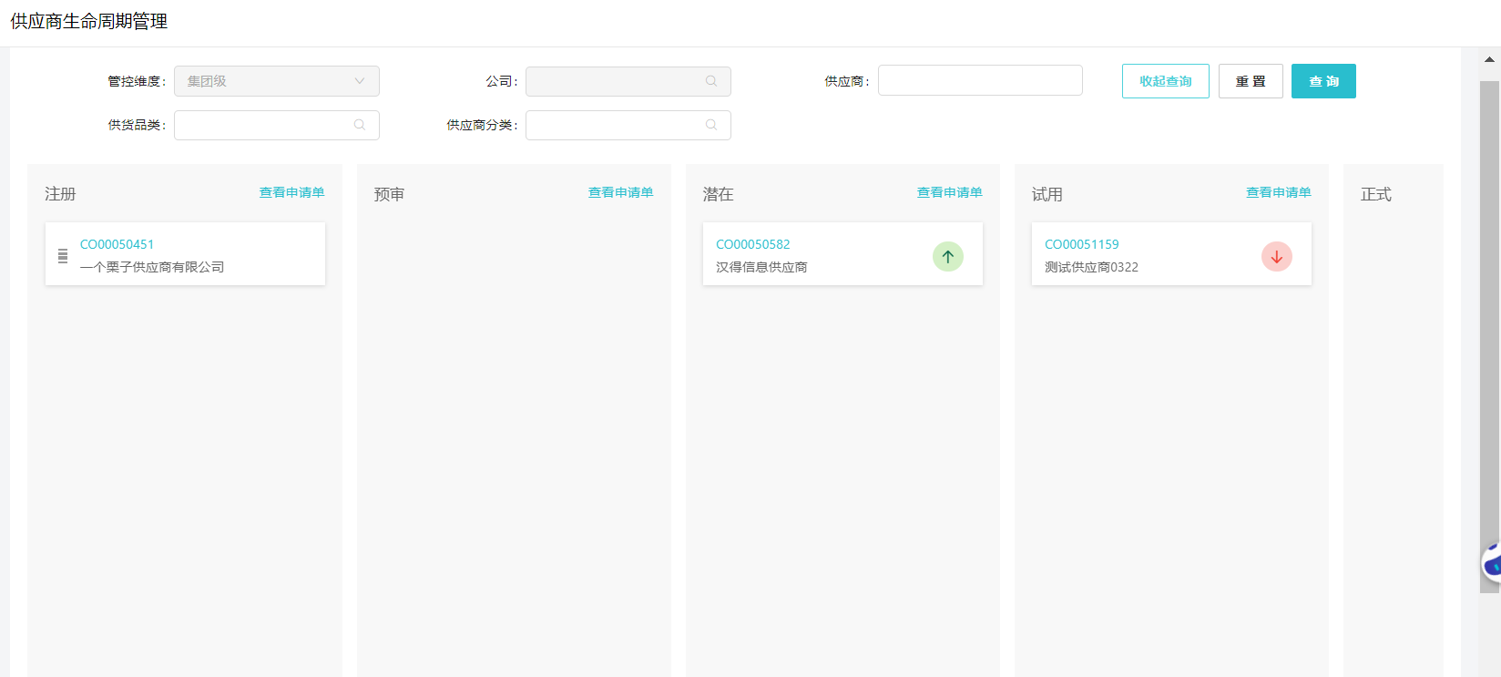
供应商生命周期管理泳道
供应商生命周期管理
注册&预审阶段设置停留时长
限制，超时供应商进行标记

Slide 16
contents
目标范围
项目计划
蓝图方案
供应商引入管理
供应商预审评估
合作条款确认
供应商验厂管理
后续任务
目录
新供应商准入评估
供应商降级
供应商分类变更
供应商信息变更

Slide 17
供应商引入-功能介绍
实现要点：
供应商注册方式：
邮件邀请注册：产品部/质控部输入供应商邮箱，系统自动发送邀请邮件及网址，供应商通过唯一网址注册
供应商自行注册：供应商通过公众号、网址、展会等方式路径直接注册，注册后，需业务员邀请合作
注册信息审批：信息填报时供应商选择供货大类，成衣供应商提交后由外协&质控部门统一进行审核
调查表创建：系统中已有字段信息可自动带出，调查表审批通过后自动写入供应商主数据；调查表审批时填写供应商来源及推荐人，写入供应商主数据并导入ERP
供应商分类：在邀请供应商注册/邀请合作时选择供应商分类，通过供应商分类区分合作业务大类
导入ERP：成衣在准入环节暂不建档，保留手动导入ERP的按键，导入ERP时触发审批流，指定业务员确认并补充供应商信息
供应商登录账号：手机号及ERP供应商编码
待确认项：
是否对接第三方平台做供应商信息校验
供应商需求表计划在二期实现

Slide 18
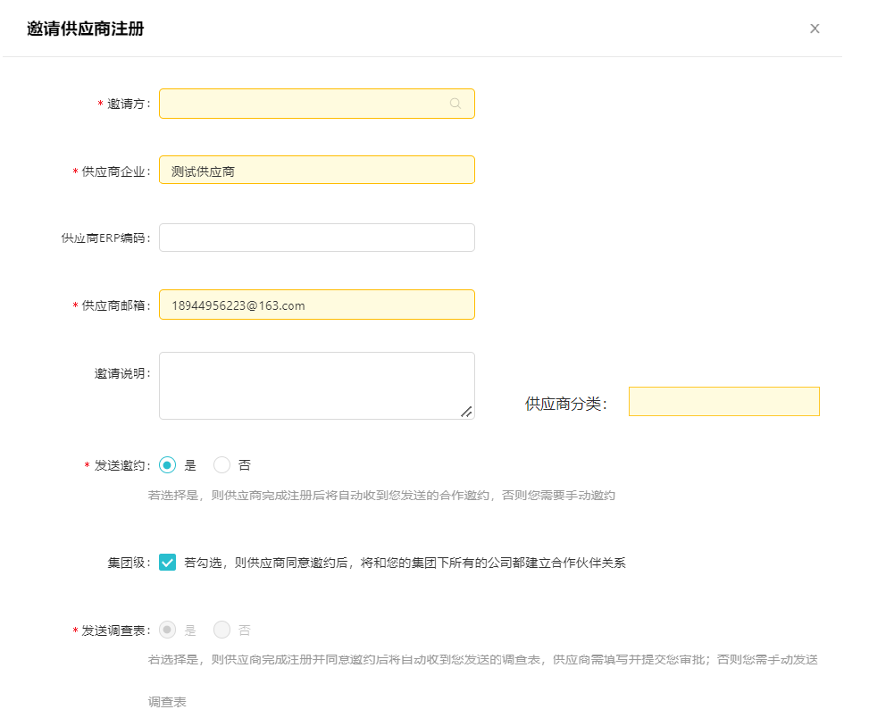
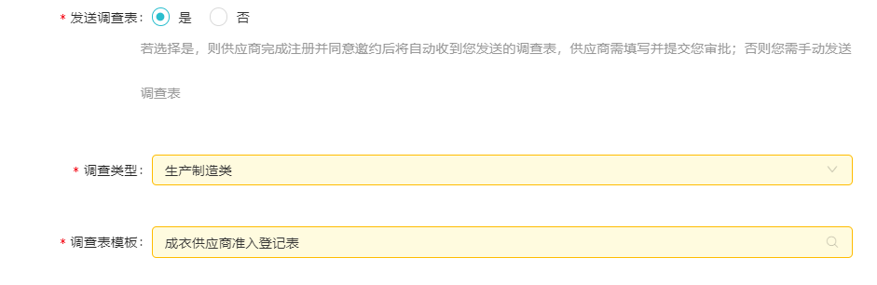
供应商引入-页面介绍
邀请注册
供应商分类：成衣/面料/辅料/皮具配饰
产品部/质控部在系统上填写供应商邮箱，选择调查表模板、供应商分类
系统自动发送邮件给供应商，提供系统注册网址给供应商
邮件邀请注册后，系统会记录被邀约供应商执行状态及发起邀请人

Slide 19
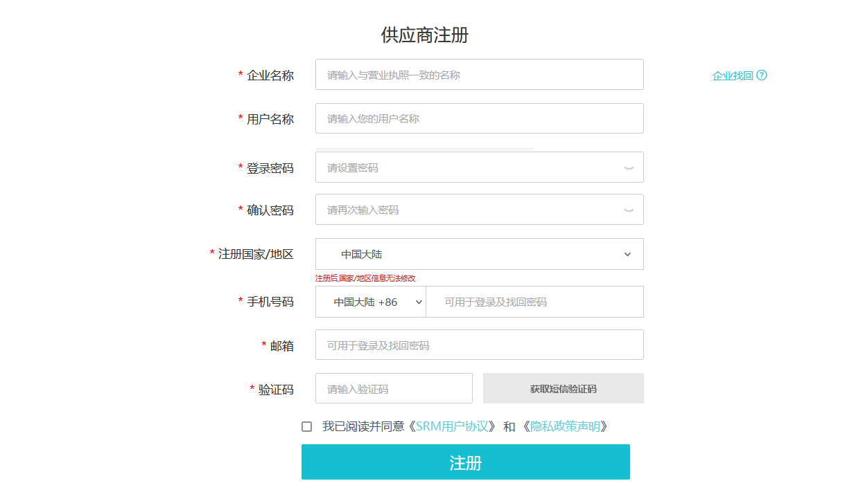
供应商引入-页面介绍
供应商注册
供应商注册时需勾选“我已阅读并同意《SRM用户协议》”
供应商登录账号：手机号、邮箱及ERP供应商编码

Slide 20
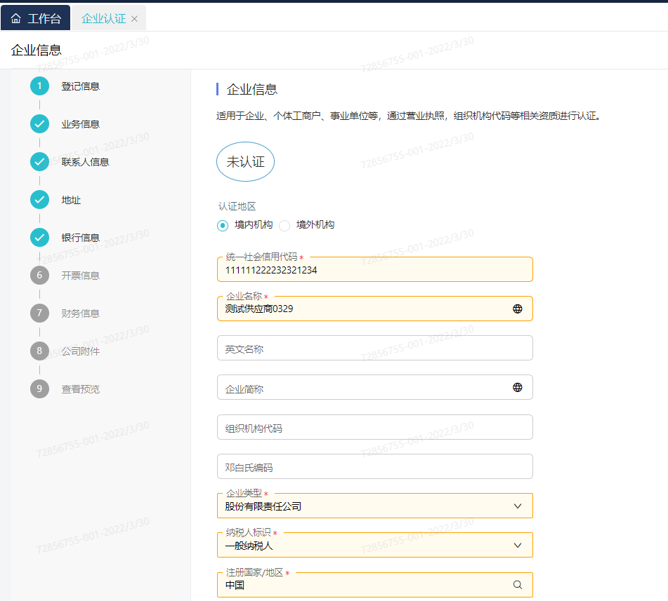
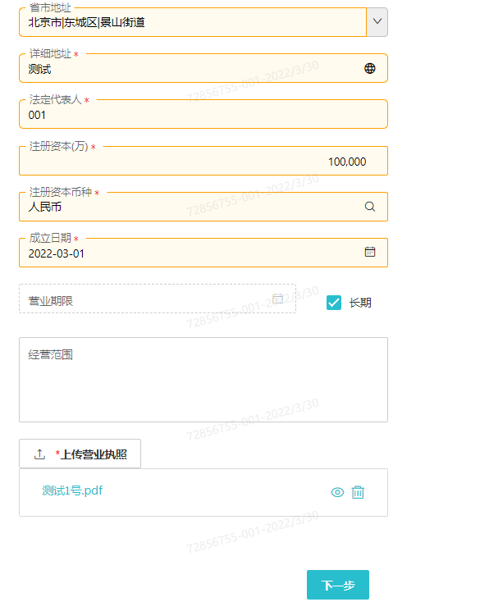
供应商引入-页面介绍
企业注册及认证

Slide 21
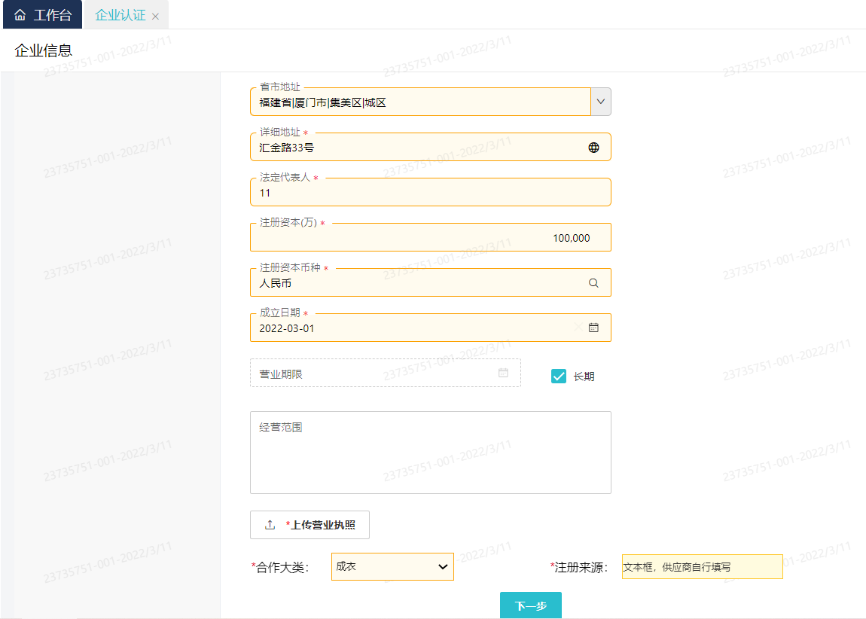
供应商引入-页面介绍
企业注册及认证
供应商认证信息时填报合作大类：成衣
外协&质控部进行企业认证审批
增加注册来源字段，供审批人员查看，不写入供应商主数据

Slide 22
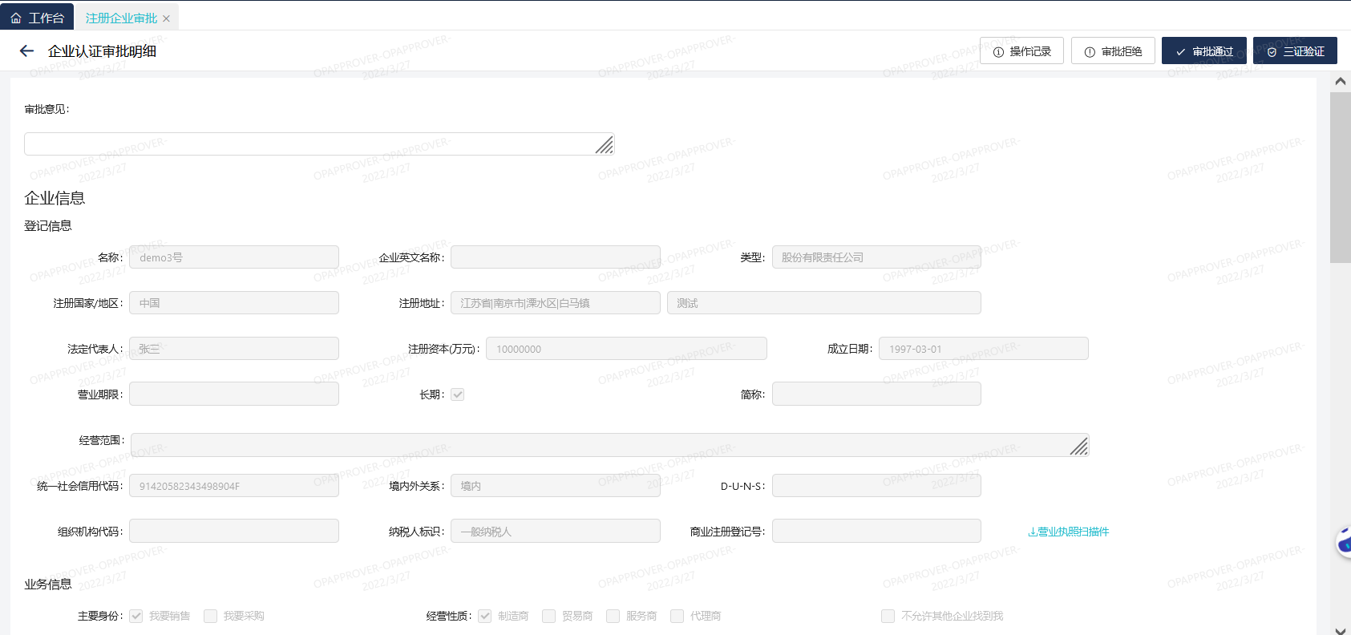
供应商引入-页面介绍
企业认证审批
企业认证信息审批通过后：
系统自动发送调查表（邮件邀请注册）
采购方发送合作邀约及调查表（供应商自行注册）

Slide 23
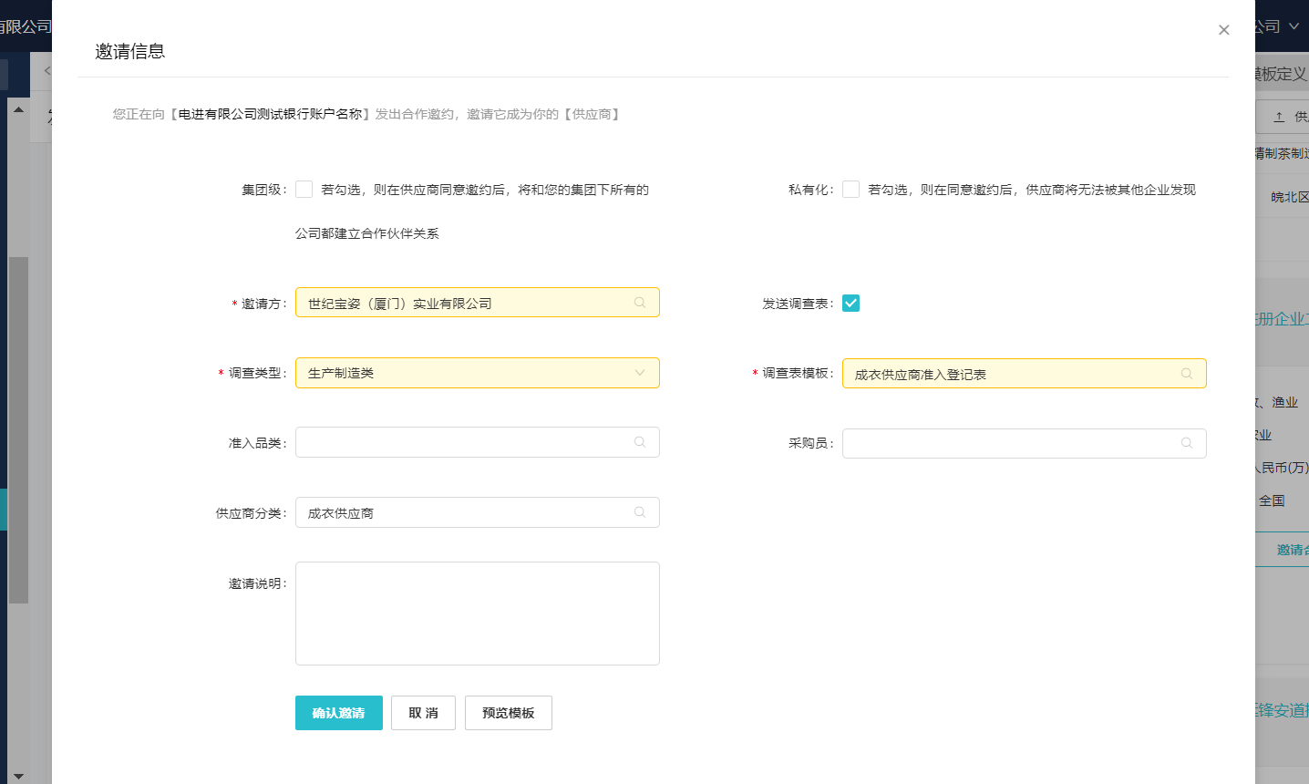

供应商引入-页面介绍
邀请合作
供应商自主注册，企业审批通过后，需在【发现供应商】页面手动邀请供应商合作并选择调查表模板

Slide 24
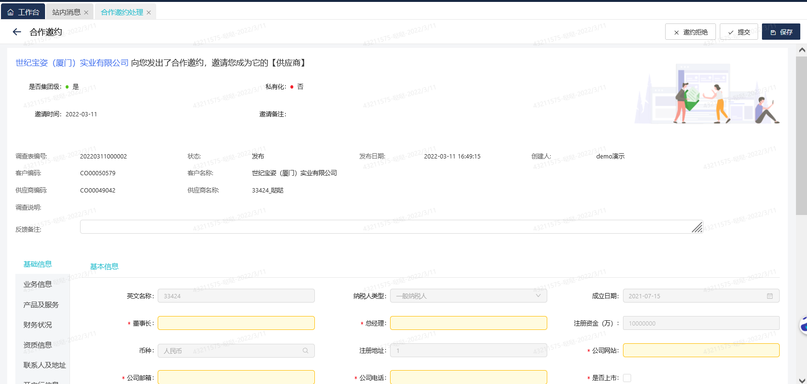
供应商引入-页面介绍
调查表填写

Slide 25
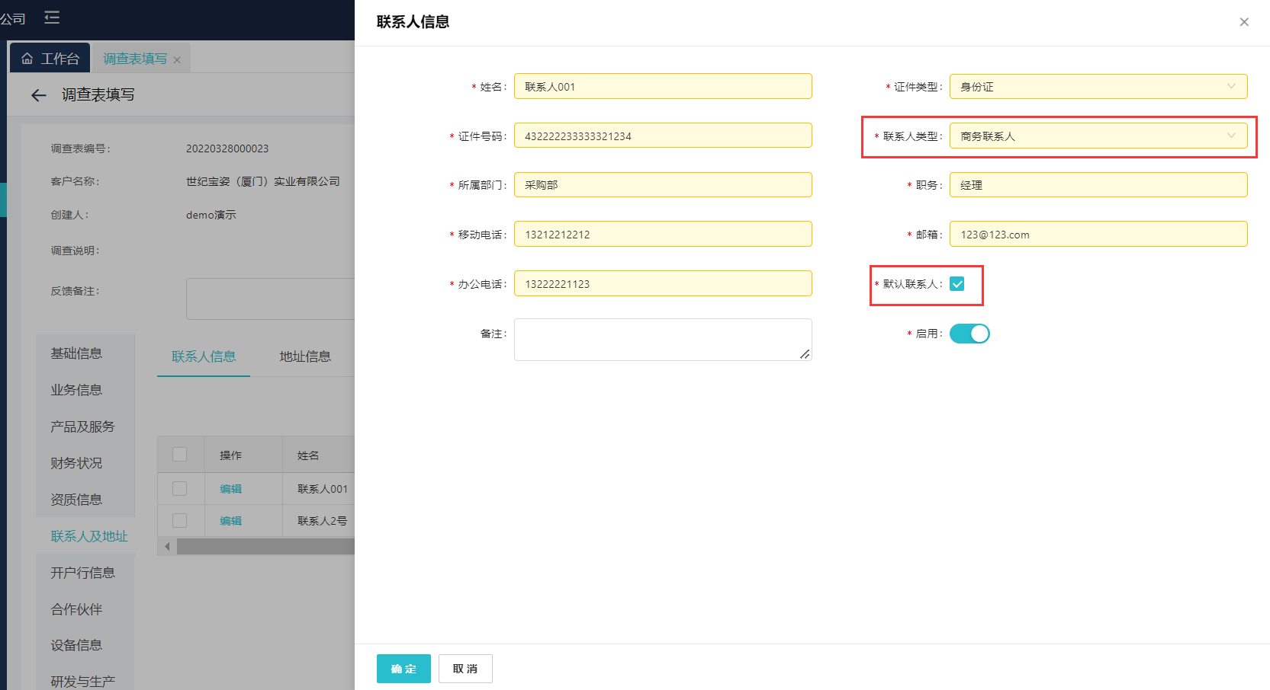
供应商引入-页面介绍
联系人填写
对于多个联系人的情况，供应商可选择联系人类型，并选择一个默认联系人，在后续业务单据中，将自动带出默认联系人，可进行修改

Slide 26
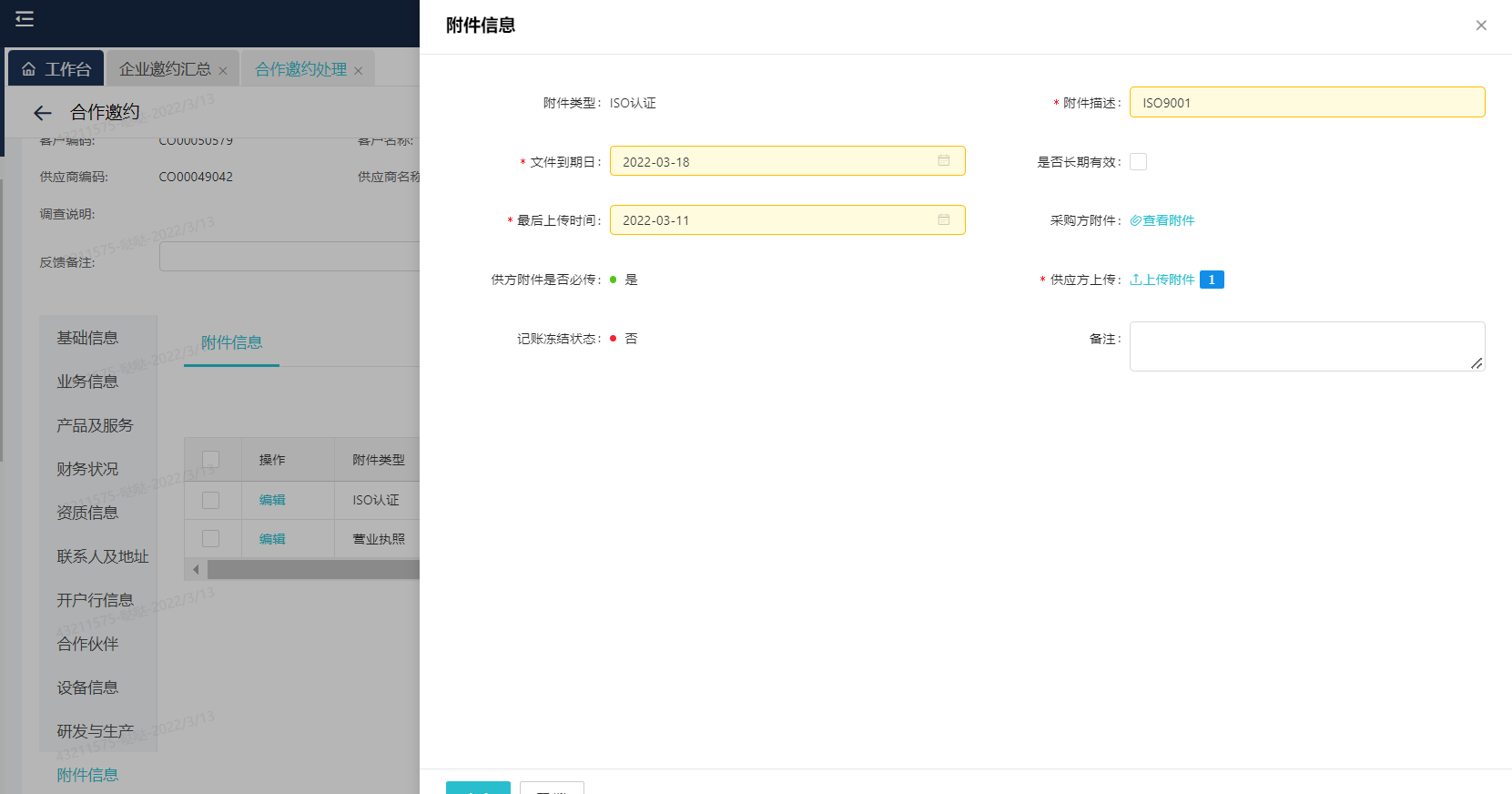
供应商引入-页面介绍
附件有效期
文件到期前一段时间对供应商做出提醒（系统消息、邮件、公众号）
调查表中，供应商必传附件可进行配置，同时采购方可提供附件样式至供应商，如营业执照、ISO认证、隐私声明盖章文件等

Slide 27
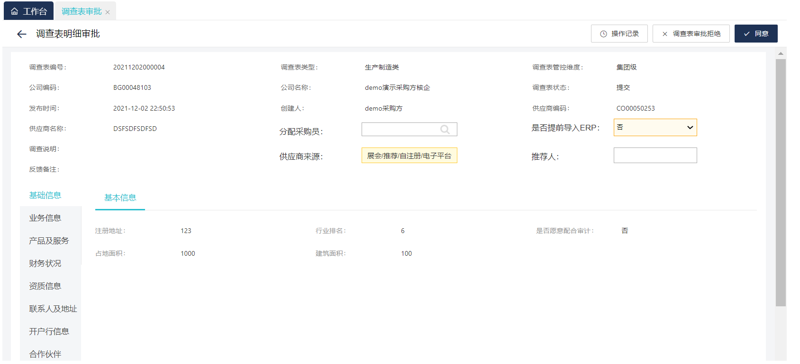
供应商引入-页面介绍
调查表审批
供应商来源：选择供应商来源，若为推荐，需填写推荐人，写入供应商主数据中
ERP建档：确认是否在注册阶段导入ERP建档，若建档，自动触发工作流，由指定业务员对供应商主档信息进行补充及确认（审批人发起 → 业务员补充信息→ 导入ERP）
ERP状态控制：提前导入ERP的供应商，在ERP中状态为预审，需限制只可下样品单，不允许下大货，准入评估通过后，更新ERP供应商状态为已确认

Slide 28
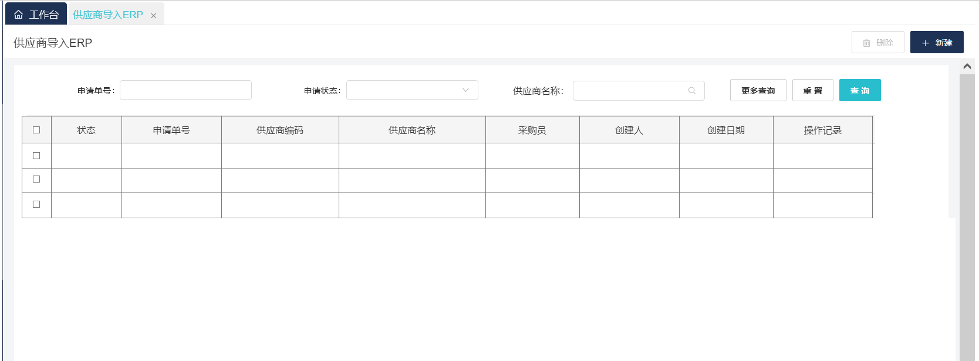
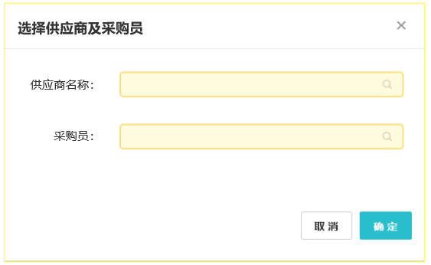
供应商引入-页面介绍
手动导入ERP
在任何节点，对于未导入ERP的供应商，可手动触发工作流进行导入
供管选择采购员补充并确认供应商信息，采购员确认后将由供管最终确认，无误后导入ERP建档

Slide 29
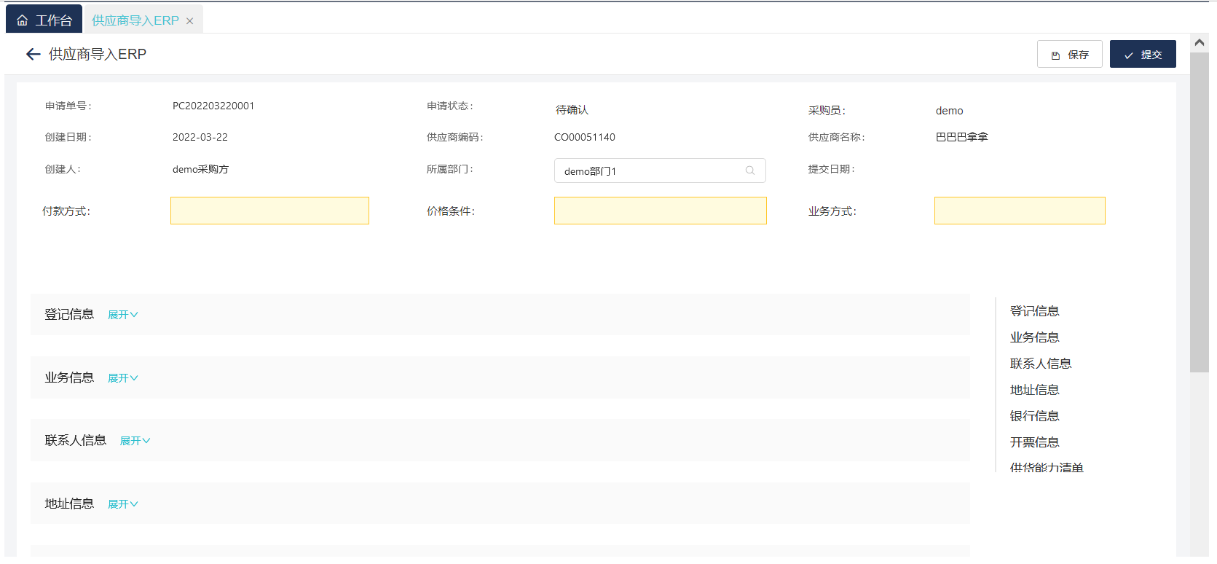
供应商引入-页面介绍
手动导入ERP
采购员补充供应商主档中必填字段，写入供应商主数据中
采购员提交后，由供管最终确认后导入ERP

Slide 30
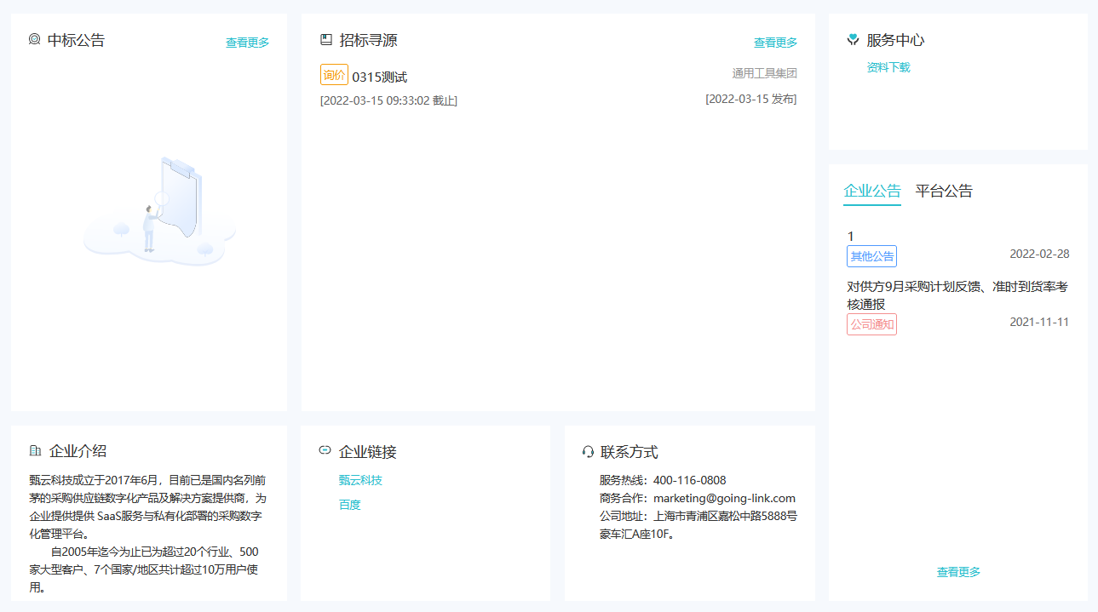
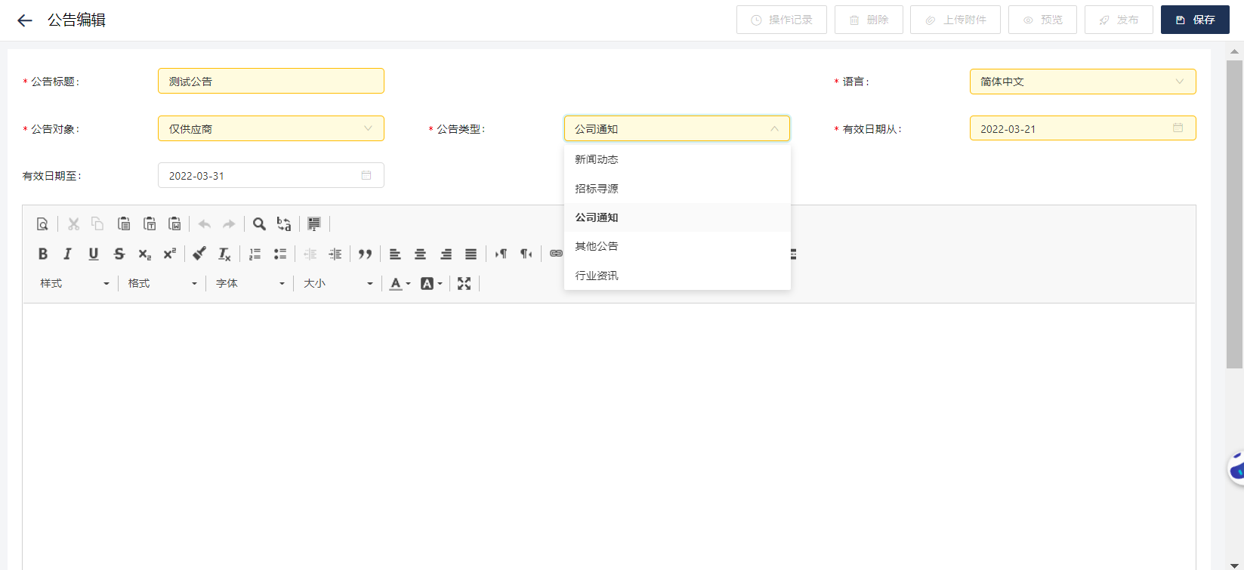
供应商引入-页面介绍
公告管理
供应商在登录页面可查看公告栏
公告编辑时设置公告对象（公开/仅供应商/仅采购方）、公告类型、公告有效期、上传附件、预览

Slide 31
contents
目标范围
项目计划
蓝图方案
供应商引入管理
供应商预审评估
合作条款确认
供应商验厂管理
后续任务
目录
新供应商准入评估
供应商降级
供应商分类变更
供应商信息变更

Slide 32
预审评估-流程介绍
实现要点：
成衣调样流程预计在二期实现
预审评估由产品部业务员在调样完成后发起，由质控部填写样品综合意见评估及风险评估，由核价部填写报价评估
评分人：评分模板可进行配置，在发起评分时可修改评分人，多人评分可设置权重
在注册阶段，可不发起预审评估，直接转为潜在/不合格，需走审批流程

Slide 33
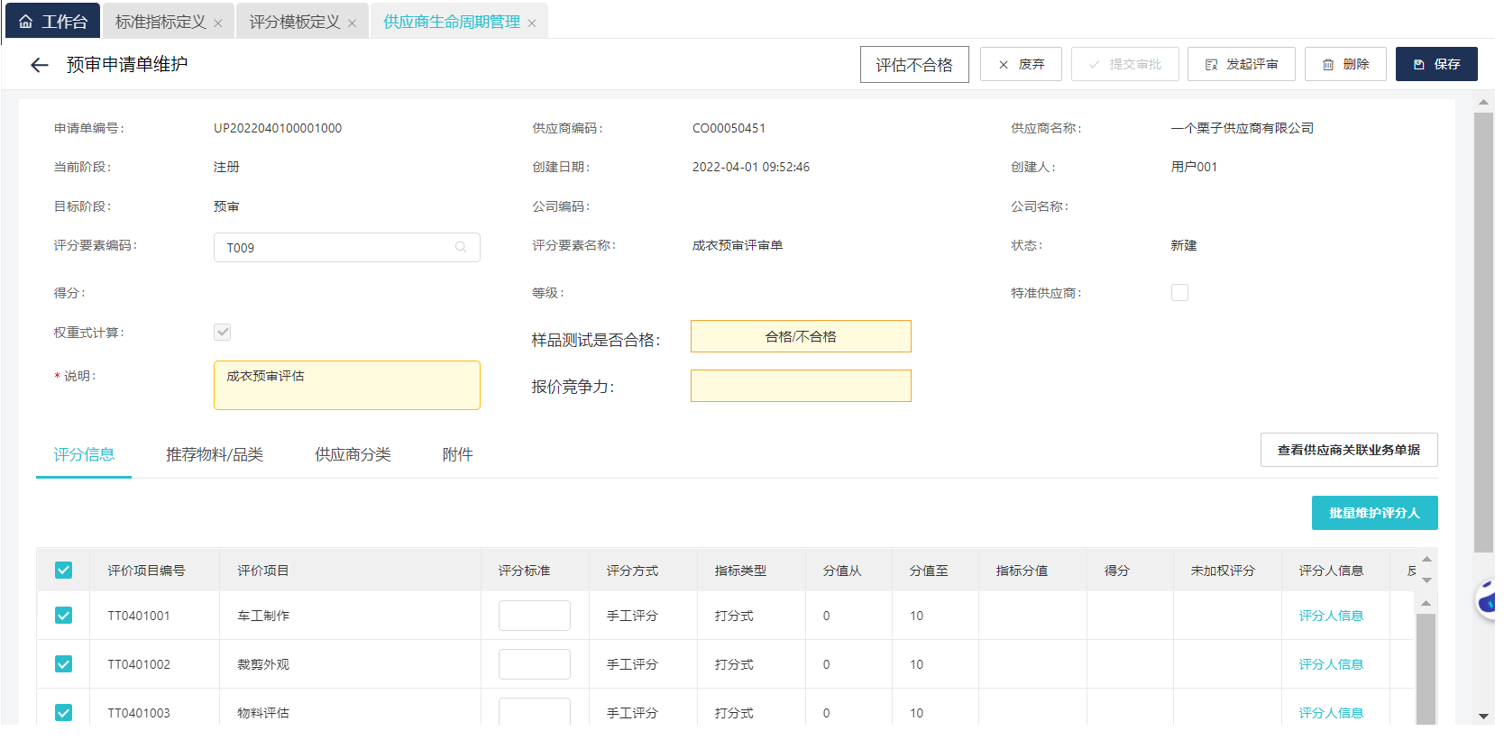
供应商预审评审-页面介绍
预审评审单
供应商关联业务单据中可查看供应商送样申请及样品单
根据供应商分类（成衣/面料/皮具/辅料）带出默认评分模板，可修改

Slide 34
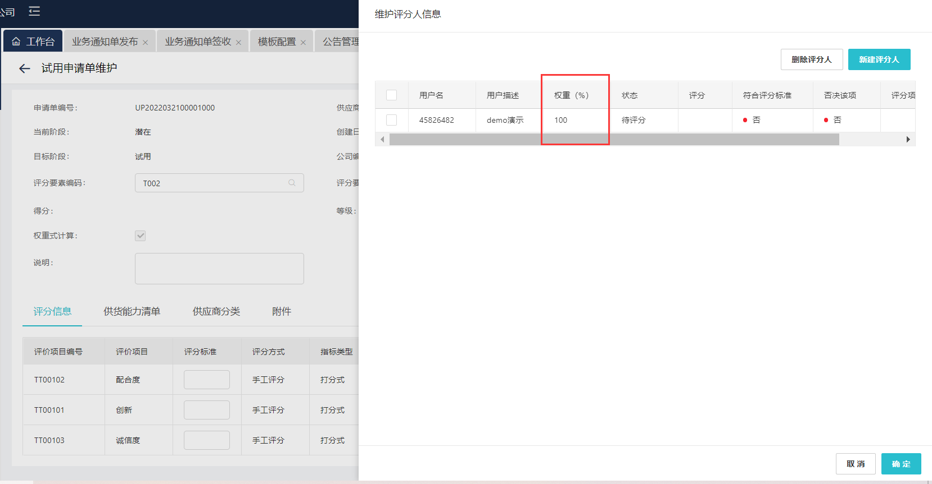

供应商预审评审-页面介绍
评分人维护
在发起准入评估时，不同评分指标可修改/维护不同的评分人
同一指标可维护多个评分人，并设置不同用户评分权重

Slide 35
contents
目标范围
项目计划
蓝图方案
供应商引入管理
供应商预审评估
合作条款确认
供应商验厂管理
后续任务
目录
新供应商准入评估
供应商降级
供应商分类变更
供应商信息变更

Slide 36
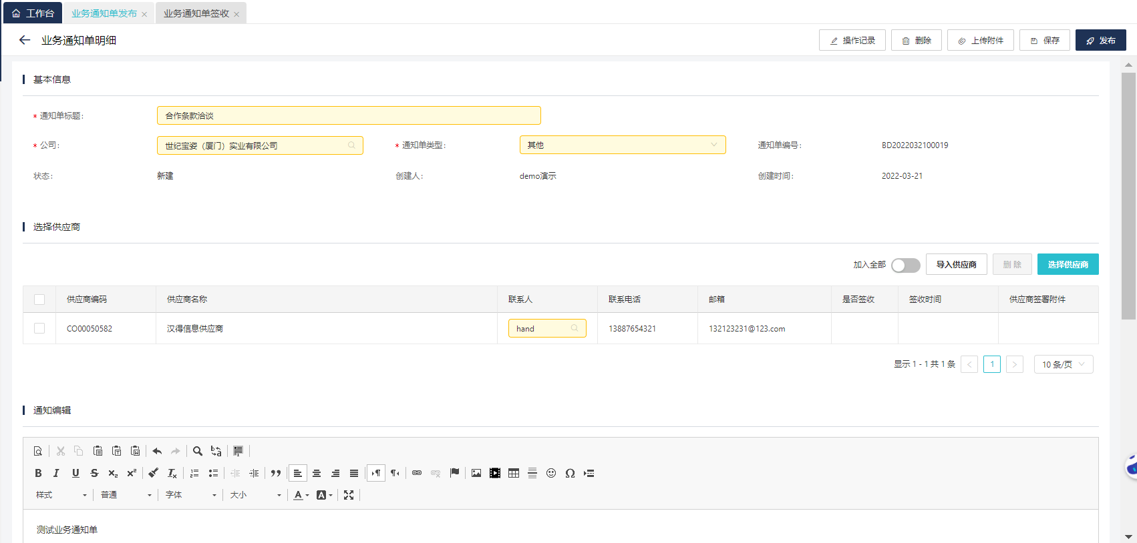
合作条款确认-页面介绍
业务通知单
创建业务通知单，选择供应商（可单选/多选/批量导入供应商）
可编辑通知消息，上传合同附件/说明文件
增加签署截止日期，截止前进行提醒

Slide 37
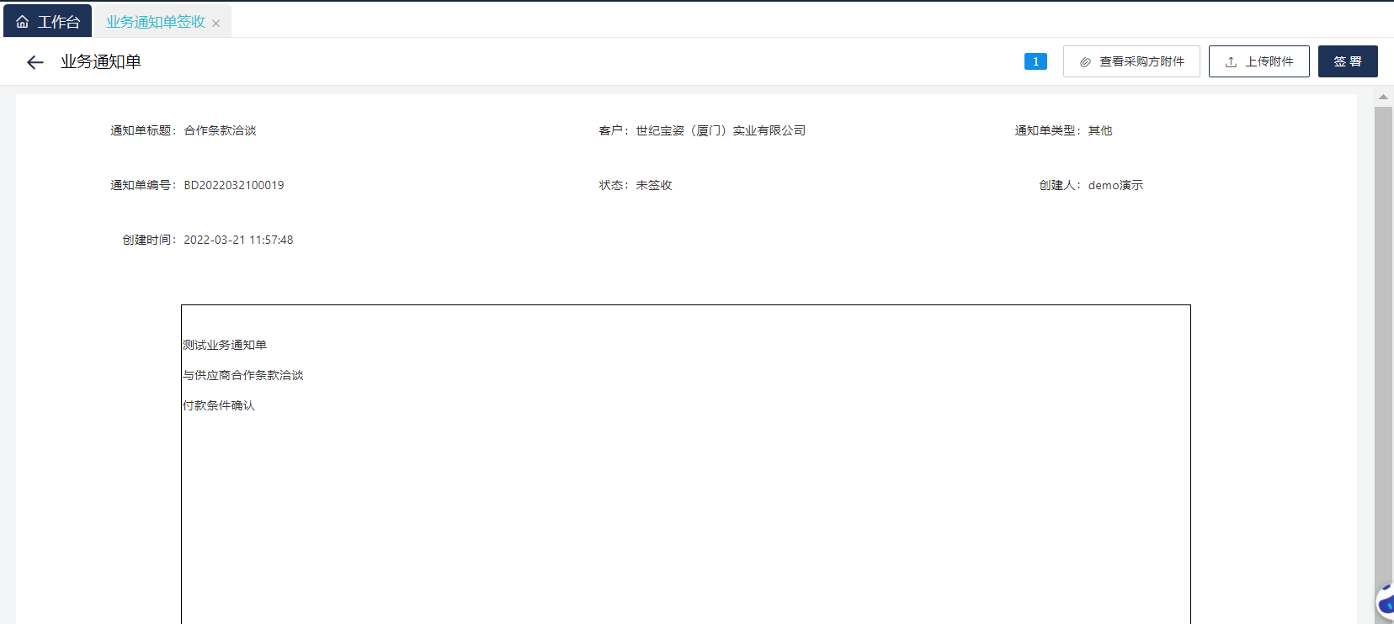
合作条款确认-页面介绍
供应商签署
供应商可查看并下载采购方附件，上传供应商附件，并签署通知单

Slide 38
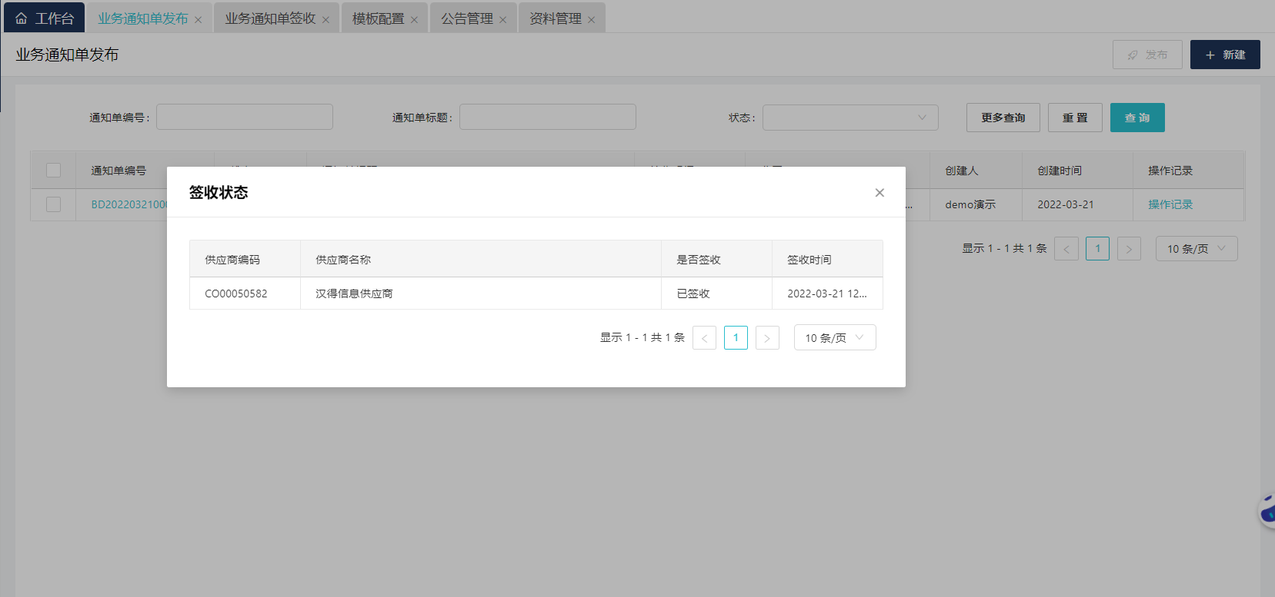
合作条款确认-页面介绍
签收状态
供应商签署完成后，可查看供应商签收状态及签收时间
供应商上传合同附件写入供应商主档

Slide 39
contents
目标范围
项目计划
蓝图方案
供应商引入管理
供应商预审评估
合作条款确认
供应商验厂管理
后续任务
目录
新供应商准入评估
供应商降级
供应商分类变更
供应商信息变更

Slide 40
验厂考察-流程介绍
实现要点：
验厂类型：准入验厂/复验验厂
附件上传：发起验厂及评分时均可上传附件，包括现场照片、相关材料
逾期提醒：评分人在一定期间内（10天）未完成评分时将通过系统消息及邮件进行提醒
可持续发展表：在发起验厂之前通过调查表的形式发送给供应商进行填写，验厂报告中关联可持续发展表
验厂报告抄送：验厂流程结束后，将抄送验厂结果及验厂报告至相关人员（产品部），抄送人可由验厂汇总人员手动选择
邮件通知节点：
验厂/验货计划确认通知供应商/申请人/订单负责人
发起验厂评分，通知评分人
评分逾期（10天）提醒评分人
验厂结束抄送验厂报告

Slide 41
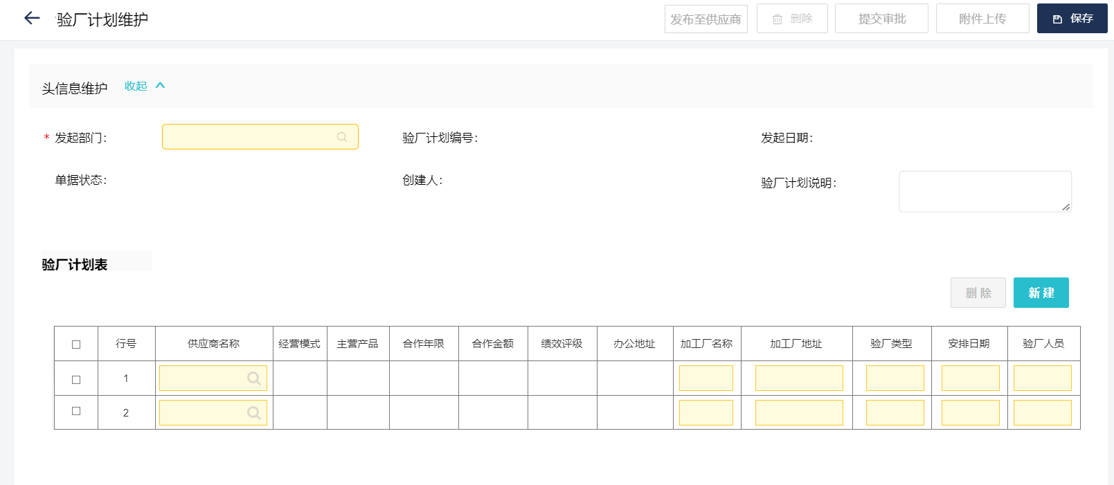
验厂考察-页面介绍
验厂计划
由供管/产品部填写验厂计划，并进行排期（计划调度上线后，可在计划调度页面统一排期）
排期审批通过后，系统自动通知供应商、验厂参与人员及申请人
增加验厂角色，验厂人员只能选择到验厂角色下人员

Slide 42
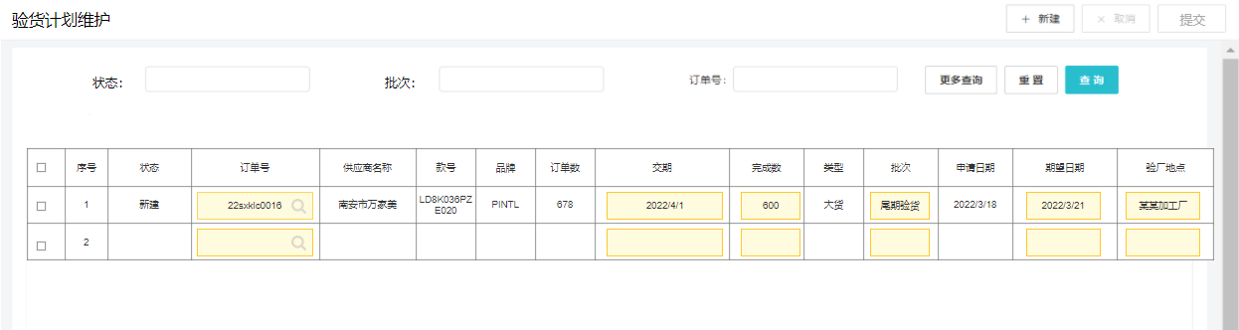
验厂考察-页面介绍
验货计划
供应商根据订单完成情况自行报验并提交
具体表单字段待后续确认，计划在二期实现

Slide 43
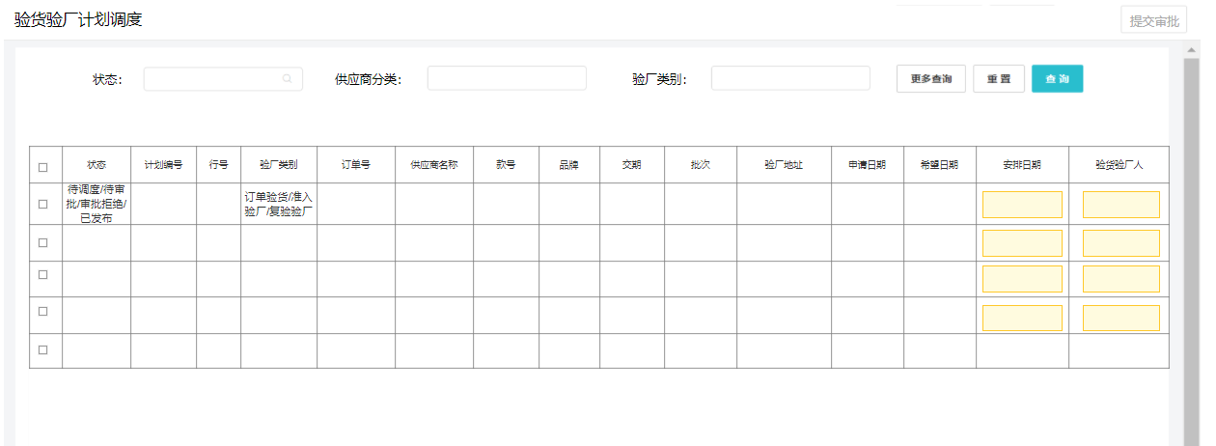

验厂考察-页面介绍
计划调度
验厂验货由外协&质控部门统一排期，排期后提交审批
成衣：部门经理审批
验厂类别：订单验货/准入验厂/复验验厂
状态：待调度/待审批/审批拒绝/已发布
该页面计划在二期实现，表单具体字段据后续需求再确认

Slide 44
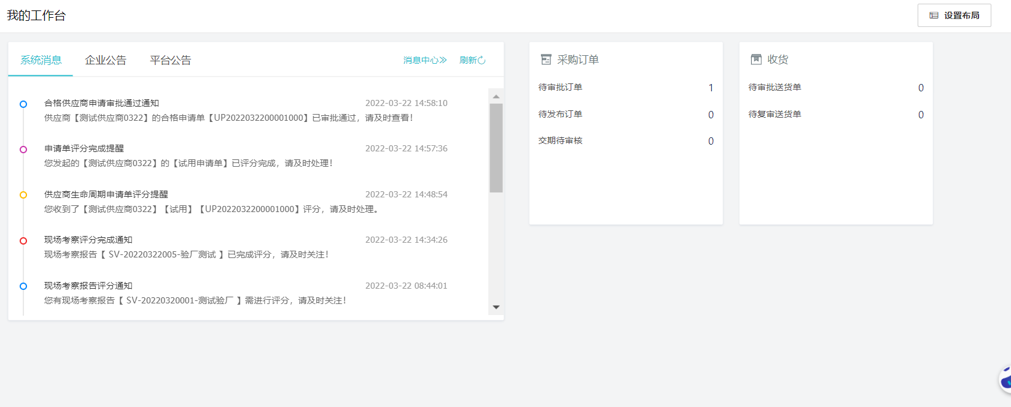
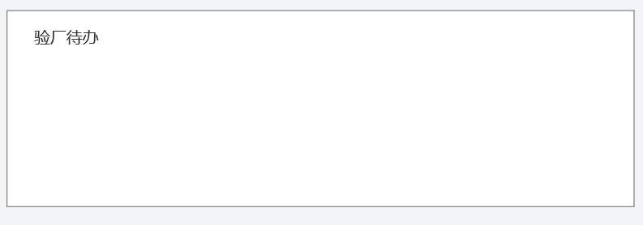
验厂考察-页面介绍
验厂计划待办
员工可配置工作台，验厂人员可在工作台中选择验厂待办卡片
待办卡片具体样式待确认

Slide 45
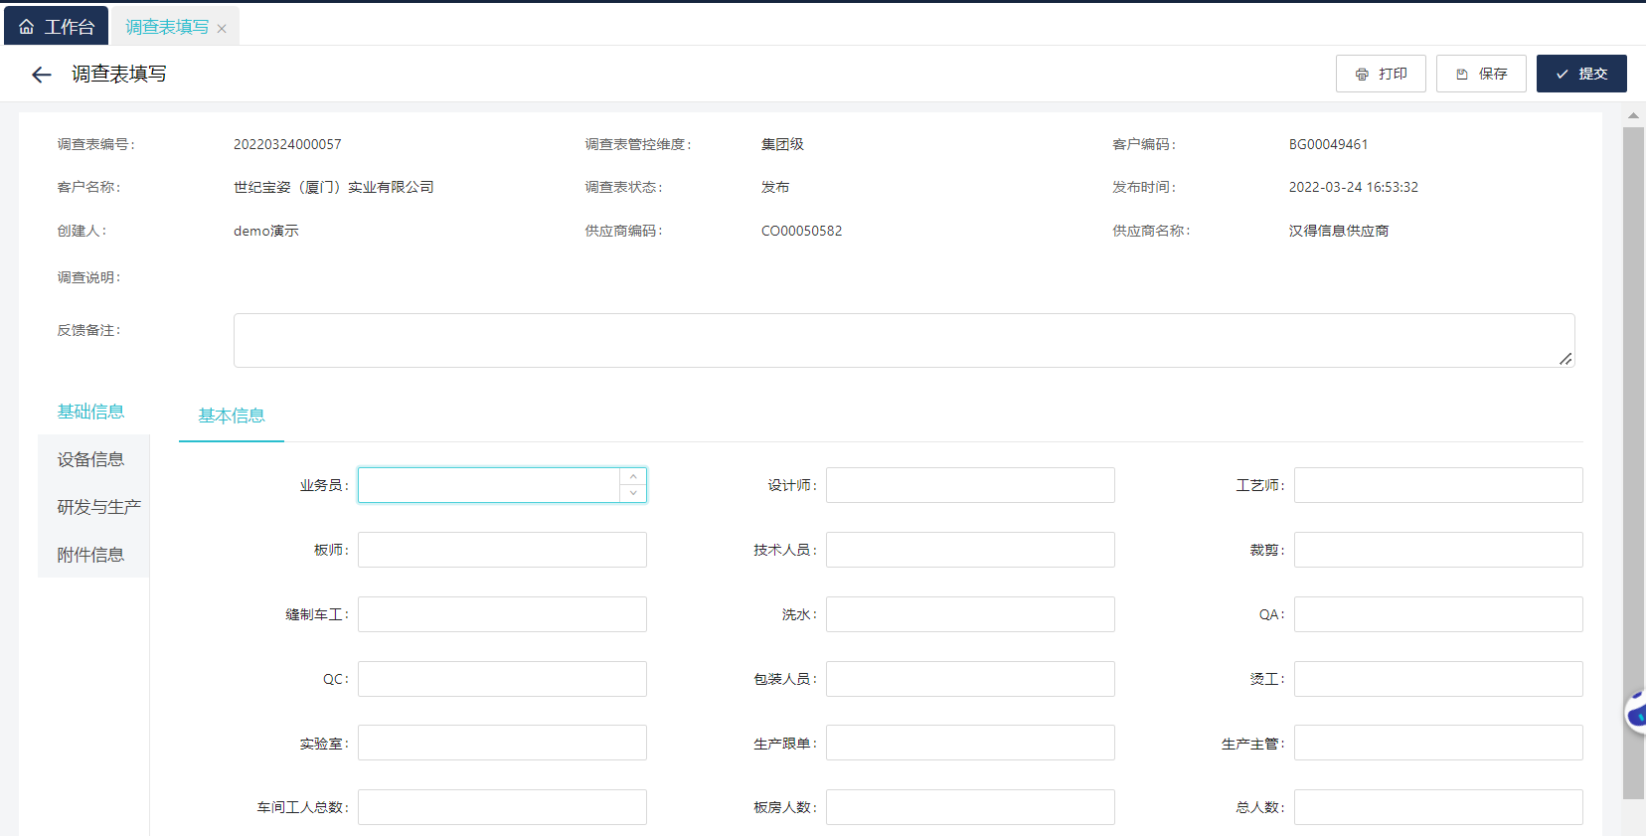
验厂考察-页面介绍
可持续发展表
在验厂之前由产品部手动发起可持续发展表（调查表）给供应商
供应商进行填写并提交后，由产品部确认
可持续调查表记录在供应商360中

Slide 46
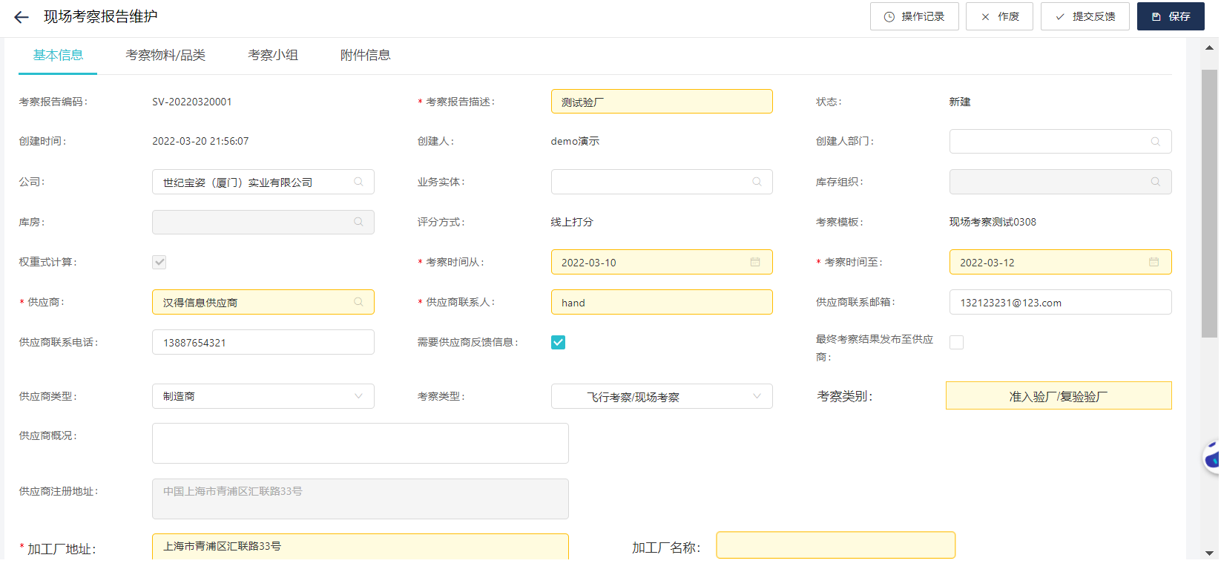
验厂考察-页面介绍
发起验厂

Slide 47
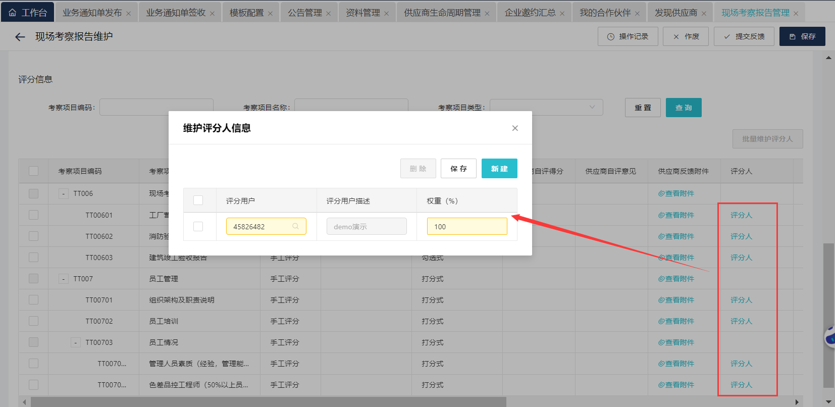
验厂考察-页面介绍
评分人维护
在发起验厂时，验厂不同指标可维护不同的评分人
同一指标可维护多个评分人，并设置不同用户评分权重

Slide 48
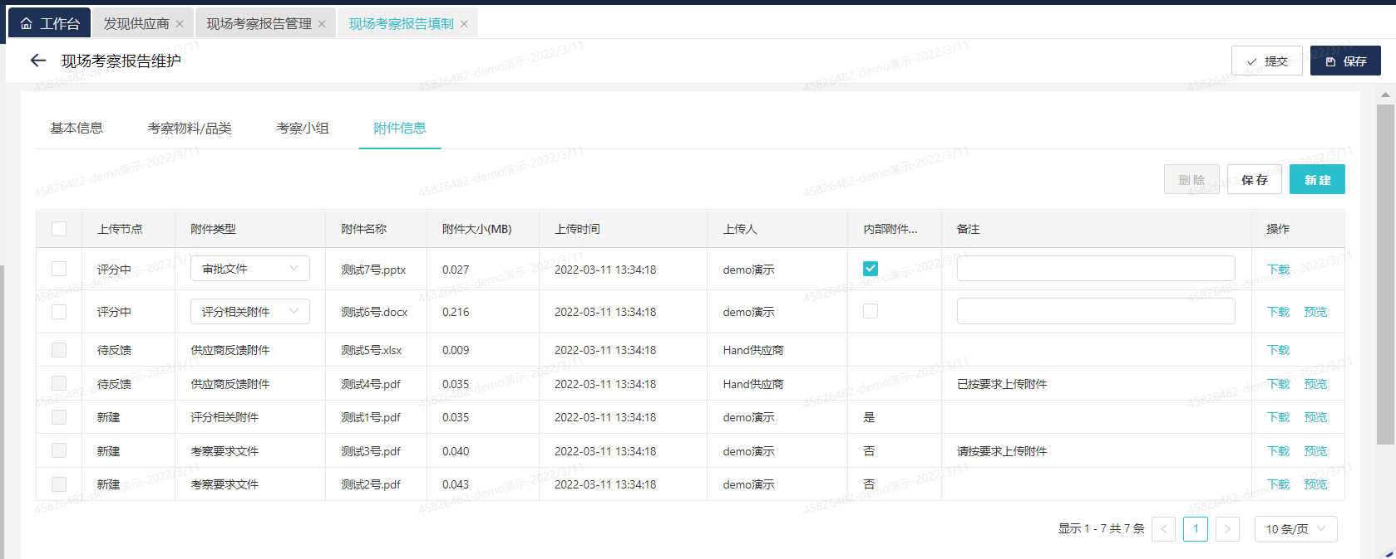
验厂考察-页面介绍
附件上传
附件上传节点：验厂发起、供应商反馈、评分人评分
内部附件：供应商无法查看

Slide 49
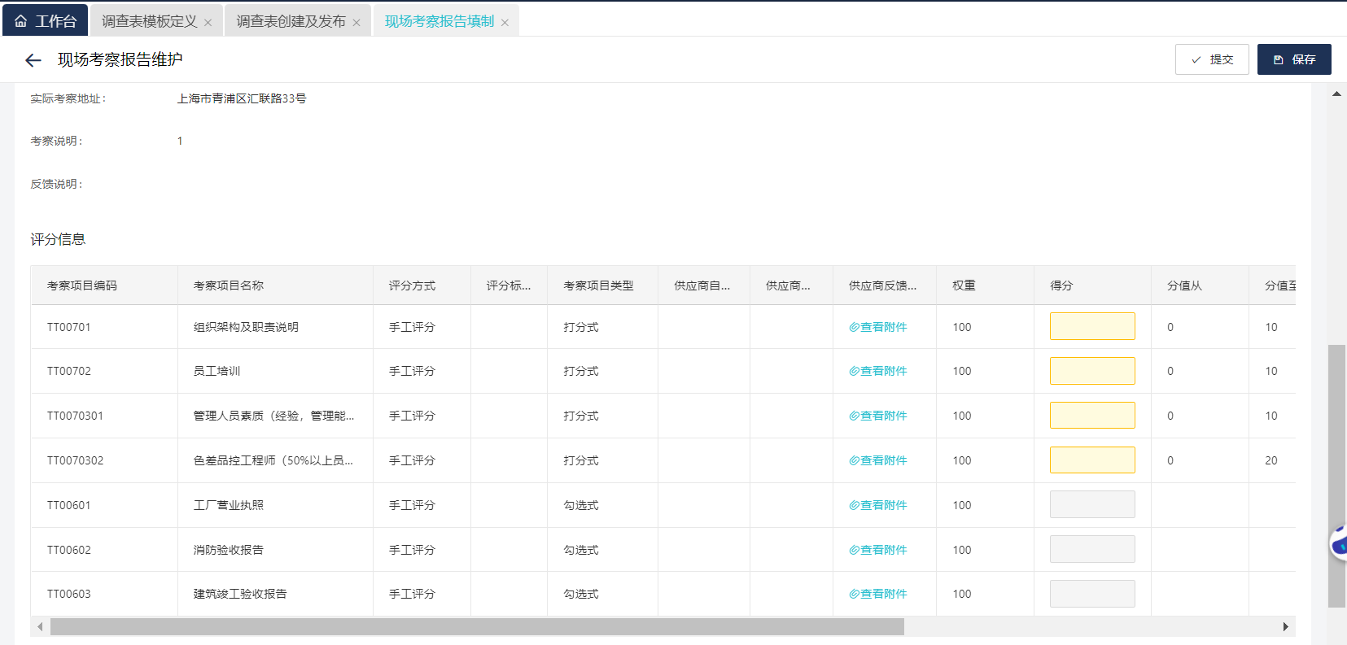

验厂考察-页面介绍
验厂评分
发起评审后，评分人针对自己评分项进行评分，并填写评分意见
评分界面可进行打印

Slide 50
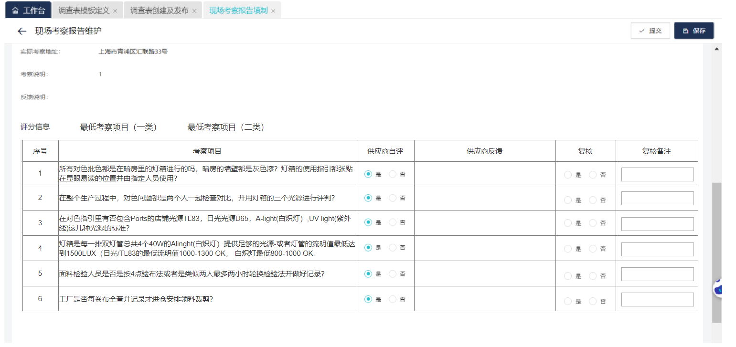
验厂考察-页面介绍
最低考察项目复核
添加最低考察项目页签，从可持续发展表中自动带出供应商自评及反馈，由QA在验厂时进行复核

Slide 51
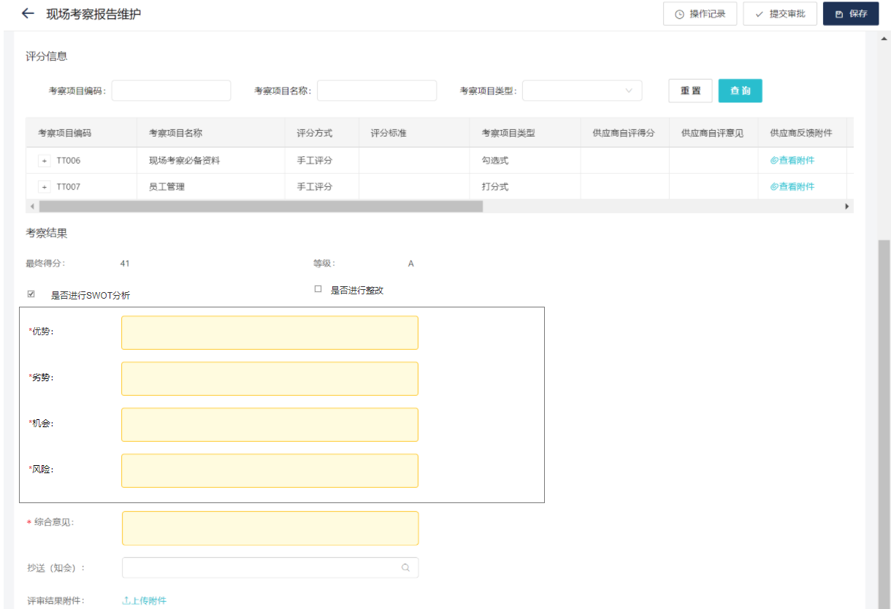
验厂考察-页面介绍
SWOT分析

Slide 52
contents
目标范围
项目计划
蓝图方案
供应商引入管理
供应商预审评估
合作条款确认
供应商验厂管理
后续任务
目录
新供应商准入评估
供应商降级
供应商分类变更
供应商信息变更

Slide 53
新供应商准入评估-流程介绍
实现要点：
可供品类&品牌：在发起准入评估时供管过滤供应商可供产品品类及品牌
关联业务单据：发起评审后根据模板配置发送给不同模块负责人进行评分，评审过程中可查看关联供应商业务单据（包括调查表、送样申请、现场考察、订单）
大货金额设限：若为特批供应商，在供应商分类行（供货大类）上维护受限金额及时间，并导入ERP
确认供应商生命阶段：
评估通过：成为正式供应商
评估不通过：手动选择是否进入不合格阶段
特批供应商：若供应商评估为潜在/不合格，产品部经理决定是否发起特批，在页面上将对特批供应商进行标记
评分计算：通过手动选择相关单据，系统自动获取预审评审单总分、验厂评分总分，计入准入评估总分
Notes:
通过提交人部门决定审批流？

Slide 54
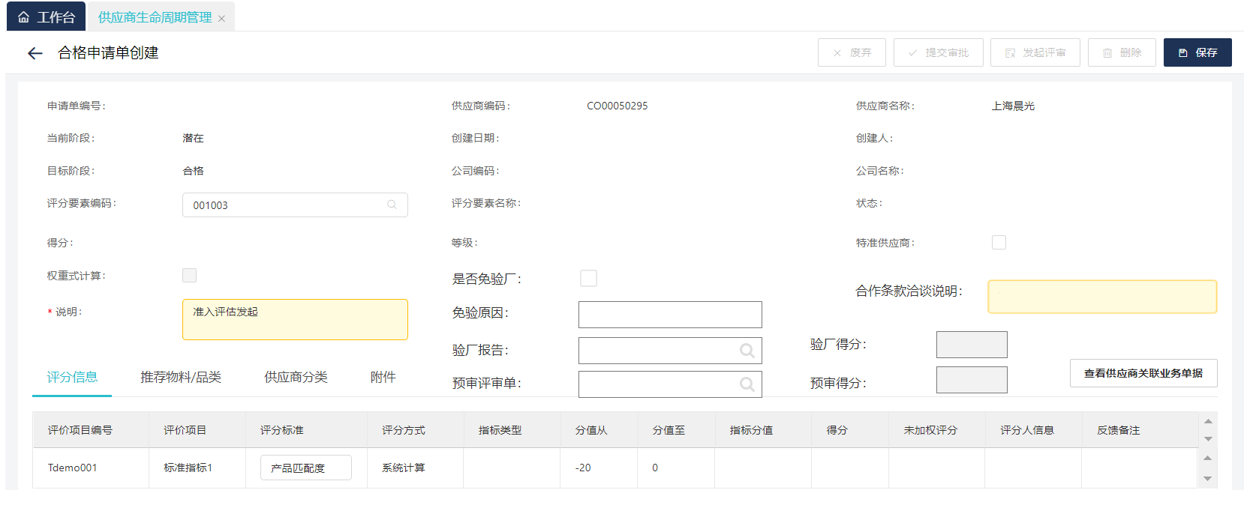
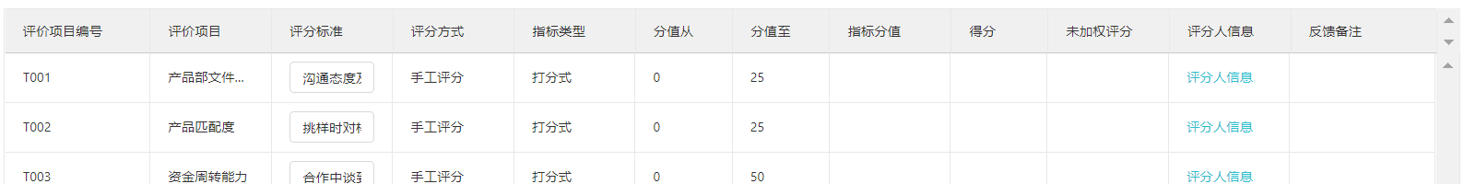
新供应商准入评估-页面介绍
发起准入评估

Slide 55
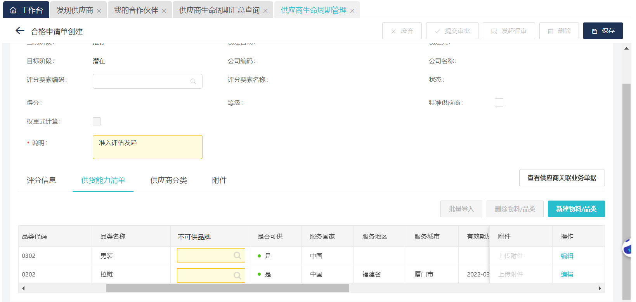
新供应商准入评估-页面介绍
品类&品牌限制
由供管/采购员/产品部在发起准入评估时选择可供品类&品牌（品牌使用负面清单）
通过供应商分类限制品类的选择
待确认是否要在ERP做供应商可供品类及品牌的限制，计划二期实现

Slide 56
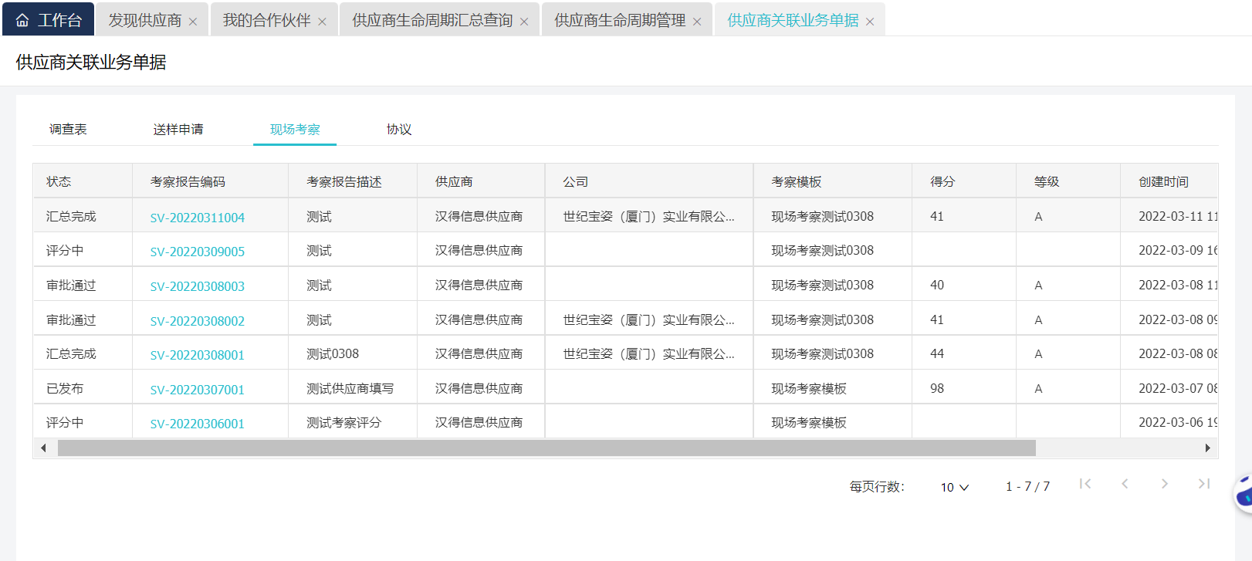
新供应商准入评估-页面介绍
关联业务单据
供应商关联业务单据：调查表、送样申请、现场考察、订单（样品单）、报价表

Slide 57
新供应商准入评估-页面介绍
评分人维护
在发起准入评估时，不同评分指标可修改/维护不同的评分人
同一指标可维护多个评分人，并设置不同用户评分权重

Slide 58
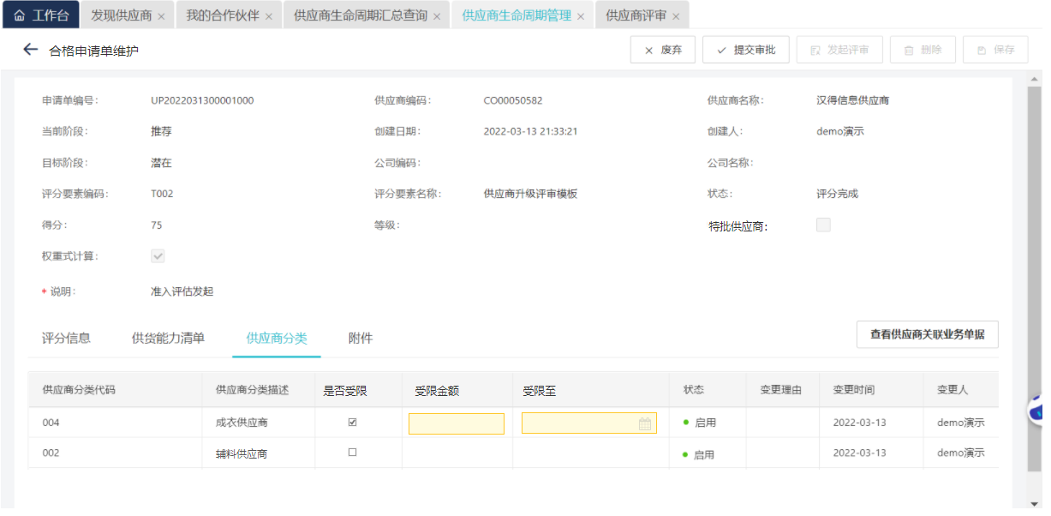
新供应商准入评估-页面介绍
大货受限维护
基于供应商分类行维护大货订单限制
待确认在ERP对试用供应商下达订单时，是否进行大货总金额限制
设限预警：在设限期间内，大货订单总金额（订单审批通过）到达该设限额度，或者设限期间将到期时，SRM通过系统消息及邮件对供管/采购员进行预警提醒

Slide 59
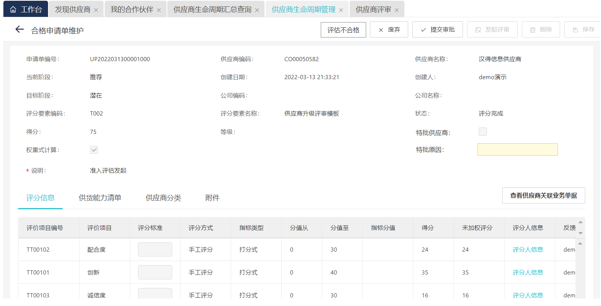
新供应商准入评估-页面介绍
特批供应商
若为特批，供应商分类行上面料/成衣交易设限时间字段必填，金额选填
特批场景：（1）准入评估评分汇总时，产品部勾选是否特批；（2）不合格供应商转为试用，发起特批流程

Slide 60
供应商360度查询
企业信息
供应商信息
登记信息：
名称、简称、法定代表人、统一社会信用代码、认证地区、企业类型、纳税人标识、营业执照附件等信息
基础业务信息：
经营性质、行业类型、主营品类、公司官网、公司简介
近3年财务状况：
企业总资产、总负债、流动资产、流动负债、营业收入、净利润、资产负债率、流动比率、总资产收益率等
供应商生命周期：变更记录及申请单查看
联系人
地址：营业执照地址、办公地址、工厂地址
银行账户：开户行名称、开户行行号、银行账户、账户名称等
开票信息：发票头、税务登记号、开户行等
附件信息：资质证书、质量认证等，包括文件到期日、上传日期
供货能力清单
采购/财务信息：付款条件、订单货币、付款方式等
供应商考评结果：考评档案记录及查看
调查表信息
交易金额等数据报表放在二期添加

Slide 61
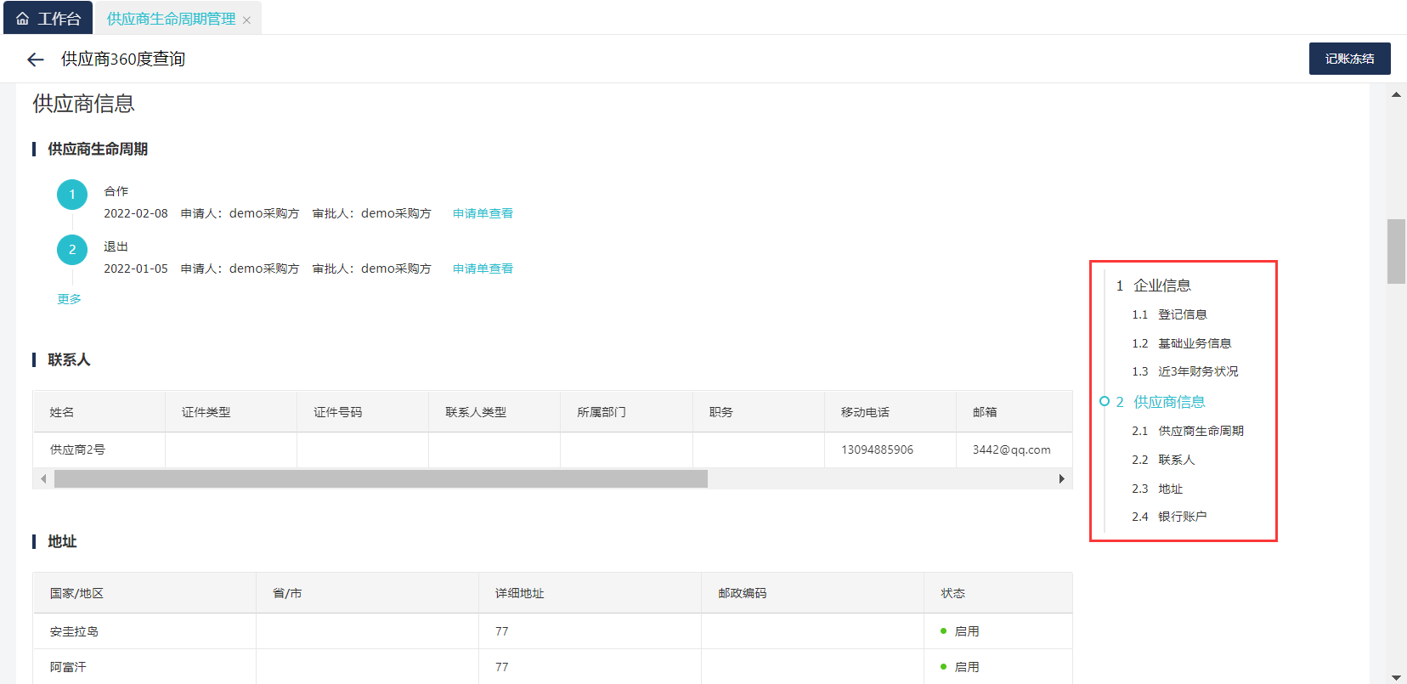
供应商360度查询-页面展示
360度查询
供应商360度信息查看：供应商生命周期管理、准入评估及审批节点、验厂计划表、验厂报告等环节
导入ERP建档：信息在准入过程中补充完整，导入时与ERP供应商主档一一对应
供应商360信息打印：添加分模块选择性打印功能

Slide 62
contents
目标范围
项目计划
蓝图方案
供应商引入管理
供应商预审评估
合作条款确认
供应商验厂管理
后续任务
目录
新供应商准入评估
供应商降级
供应商分类变更
供应商信息变更

Slide 63
供应商降级-流程介绍
实现要点：
供应商退出阶段状态说明：
退出（冻结）：重启时不用重新准入评估
黑名单：重启时需重新准入评估
休眠（潜在阶段）：三年未有交易业务的供应商，状态自动更新为休眠，重启时走审批流
共用供应商：若供应商同时供应多个业务大类，发起退出时将进行提示：该供应商为共用供应商，是否确认发起退出流程
ERP供应商状态需相应增加：预审/已确认/冻结/黑名单/休眠（待ERP评估）
状态标识：对于特批/黑名单/休眠状态下的供应商，会在供应商生命周期泳道上进行标识
休眠时间计算：
最新一次订单确认时间
供应商注册时间（无订单）

Slide 64
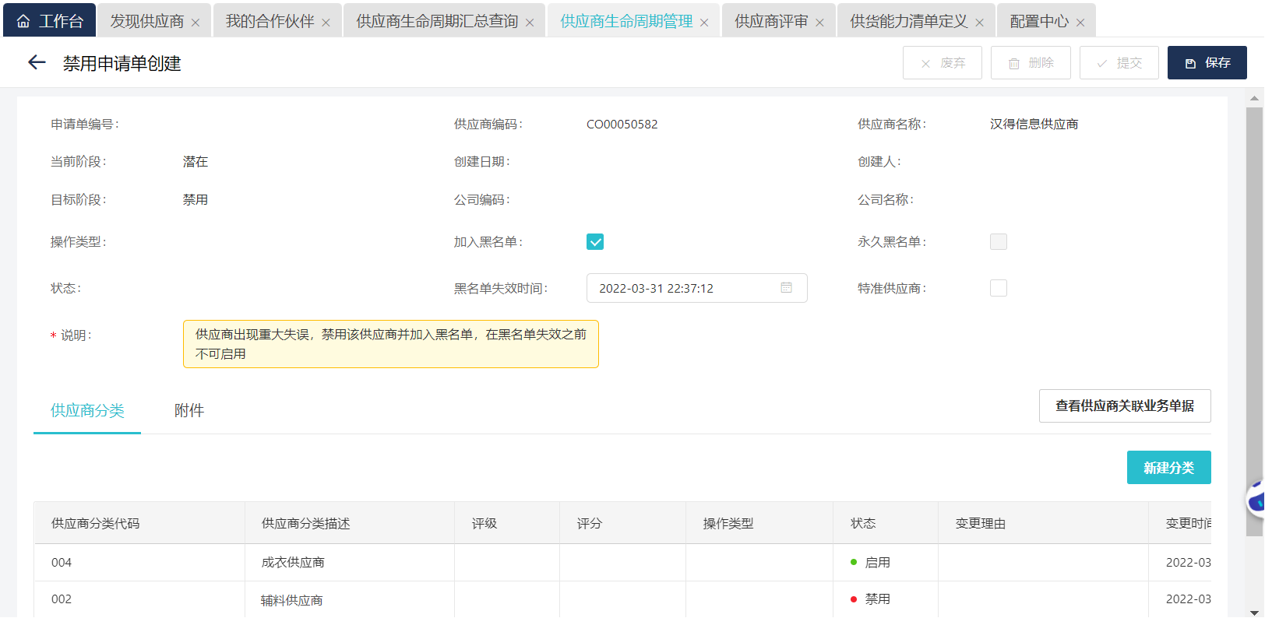

供应商降级-页面介绍
供应商退出
黑名单
未加入黑名单的供应商，退出后重新启用无需走准入流程；加入黑名单的供应商重新启用需进行准入评估
共用供应商发起退出时将提示：该供应商为共用供应商，是否确认发起退出
加入黑名单后，将在生命周期--退出泳道中对供应商设置黑名单标识

Slide 65
contents
目标范围
项目计划
蓝图方案
供应商引入管理
供应商预审评估
合作条款确认
供应商验厂管理
后续任务
目录
新供应商准入评估
供应商降级
供应商分类变更
供应商信息变更

Slide 66
供应商分类变更-流程介绍
实现要点：
供应商分类：控制供应商供应大类（面料/辅料/成衣/皮具），品类与供应商分类进行关联，不能跨大类进行可供品类的选择
增加业务合作大类：增加供应商分类需重新发起准入评估
大类内的供货品类及品牌变更走供货能力清单变更流程，无需重新进行评估
共用供应商：通过变更供应商分类及供货品类进行控制；涉及场景：
增加供应商分类：准入评估
供应商退出：禁用供应商分类

Slide 67
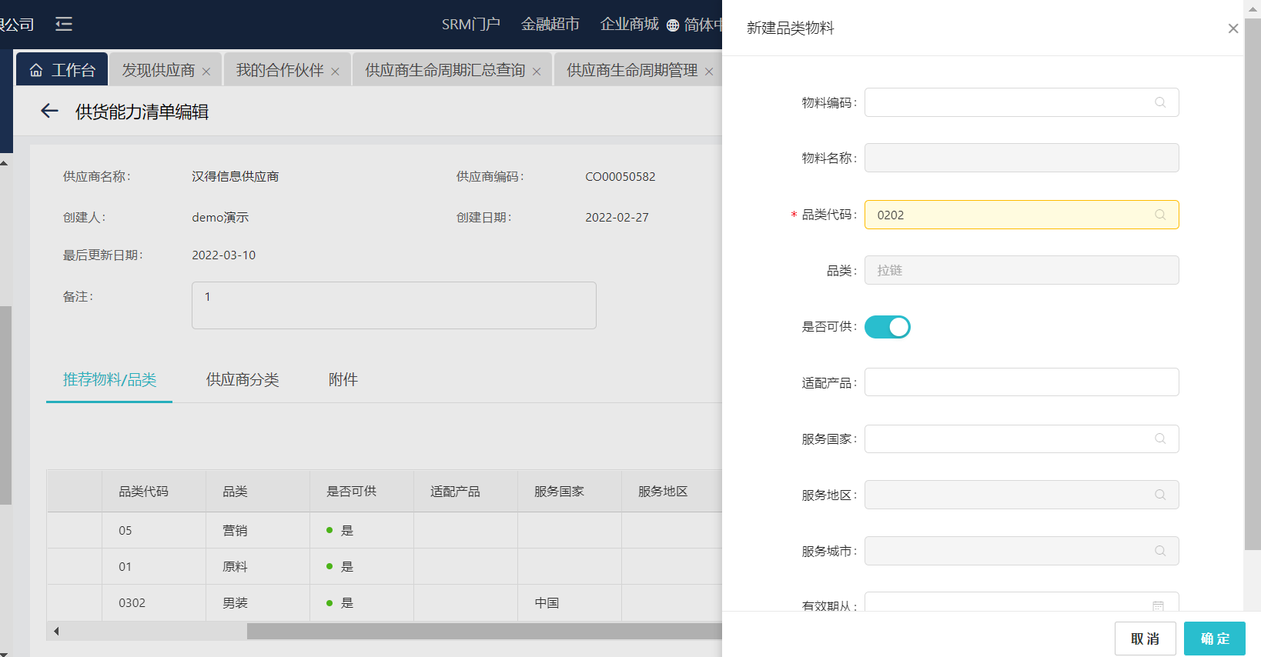
供应商分类变更-页面介绍
供货清单变更

Slide 68
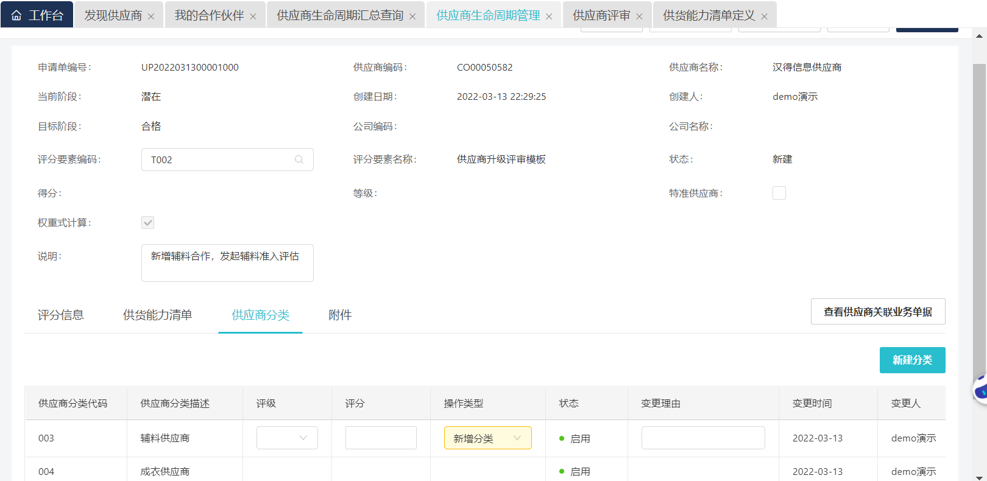
供应商分类变更-页面介绍
供应商分类变更
通过重新发起准入评估单，在准入评估单据上新建/启用分类

Slide 69
contents
目标范围
项目计划
蓝图方案
供应商引入管理
供应商预审评估
合作条款确认
供应商验厂管理
后续任务
目录
新供应商准入评估
供应商降级
供应商分类变更
供应商信息变更

Slide 70
供应商信息变更-流程介绍
实现要点：
供应商状态说明：对影响在途业务流程的字段进行限制，产生变更时，由业务员选择生效时间
更新ERP供应商主档：在变更信息生效后自动导入ERP进行更新
信息变更确认：若供应商同时供应多个大类，需由各大类业务员均进行变更确认及审批
变更信息对比：审批时会对变更前后的信息进行对比展示，有变更的栏目将自动展开，未变更字段默认关闭
影响在途业务的字段：供应商名称、供应商注册地址、供应商地址、银行信息、开票信息（待确认）
Notes:
哪些信息的变动要走审批流

Slide 71
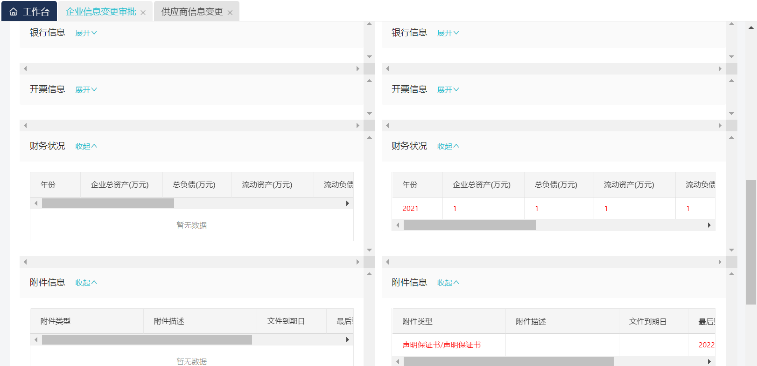
供应商信息变更-页面介绍
信息变更审批
产生变更的表单会自动展开，变更字段标红，未变更字段默认收起

Slide 72
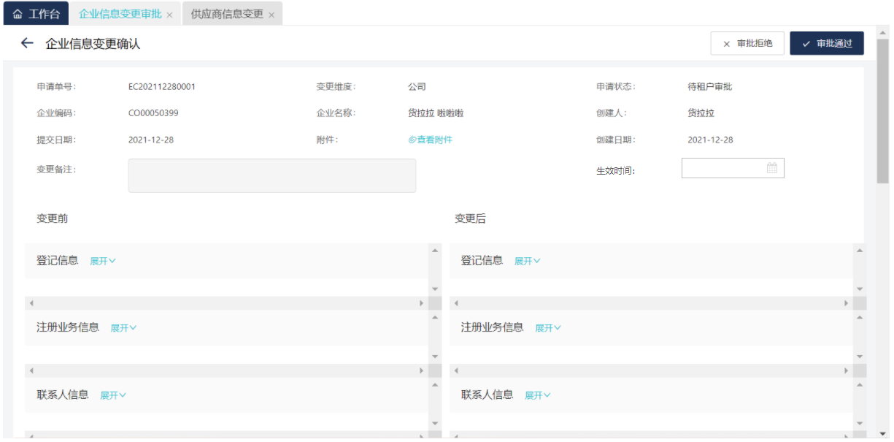
供应商信息变更-页面介绍
生效时间
影响ERP在途流程的字段变更需经过采购员/财务进行审批确认，并填写生效时间
在变更信息生效后导入ERP进行信息更新

Slide 73
contents
目标范围
项目计划
蓝图方案
后续任务
目录

Slide 74
序号 | 模块 | 功能 | 任务 | 说明及参考
１ | 供应商管理 | 导入ERP | 触发审批流，并增加页面补充供应商主档部分字段 | 增加页面及审批流，由发起人选择采购员，由该采购员在页面中补充供应商主档信息，确认后导入ERP（供管发起 → 采购员补充信息 → 供管确认→ 导入ERP） 在准入评估后需要自动触发该流程
２ | 供应商管理 | 供应商现场考察 | 供应商整改 | 采购方在现场考察发起时选择是否需要供应商进行整改，若勾选，评分汇总页面需增加整改表单，采购方填写整改要点，供应商需反馈整改措施
３ | 供应商管理 | 供应商现场考察 | 验厂界面带出可持续调查表部分页签并添加复核字段 | 发起验厂时通过字段控制，验厂评分界面增加页签，拉取可持续发展表（调查表）中的部分页签信息，并增加复核及备注字段
４ | 供应商管理 | 供应商现场考察 | 评分逾期提醒 | 现场考察发起评分后，若评分人未在10天内进行评分，需对其进行逾期提醒
５ | 供应商管理 | 供应商现场考察 | 验厂计划表 | 新开表单界面，需要功能性审批，审批通过后需邮件通知供应商及验厂人员
６ | 供应商管理 | 供应商现场考察 | 验厂待办清单 | 在工作台上增加验厂计划待办卡片，需设计卡片样式，将验厂计划中的待办写入卡片
７ | 供应商管理 | 供应商升降级管理 | 发起特批 | 若评估后目标阶段选择潜在/不合格，在审批流程中，采购部门需决定是否发起特批流程，若发起，供应商生命阶段变更为试用
８ | 供应商管理 | 供应商升降级管理 | 不同的升级评审单上需增加字段 | 不同生命阶段的申请单是否是单独的单据？
9 | 供应商管理 | 供应商信息变更 | 批量变更采购员信息脚本 | 需为宝姿IT提供批量变更供应商信息的脚本
10 | 供应商管理 | 导入ERP | 触发审批流，并增加页面补充供应商主档部分字段 | 增加页面及审批流，由发起人选择采购员，由该采购员在页面中补充供应商主档信息，确认后导入ERP（供管发起 → 采购员补充信息 → 供管确认→ 导入ERP） 在准入评估后需要自动触发该流程
11 | 供应商管理 | 供应商现场考察 | 供应商整改 | 采购方在现场考察发起时选择是否需要供应商进行整改，若勾选，评分汇总页面需增加整改表单，采购方填写整改要点，供应商需反馈整改措施
后续工作任务清单
定制
接口
调整
接口数量：2
功能定制：11
功能调整：20
序号 | 模块 | 功能 | 任务
1 | 基础资料 | 供应商接口 | 同步供应商数据到ERP
2 | 基础资料 | 供应商接口 | ERP同步供应商数据到SRM
３

Slide 75
序号 | 模块 | 功能 | 任务 | 说明及参考
11 | 供应商管理 | 供应商生命周期 | 当供应商有多个启用状态下的供应商分类行时，发起变更时进行提醒 | 发起阶段变更单时，系统弹窗提示：该供应商同时为成衣供应商与面料供应商，是否确认发起变更
12 | 供应商管理 | 供应商生命周期 | 超期提示 | 供应商在注册/预审阶段停留超过6个月后，供应商名称标红
13 | 供应商管理 | 供应商生命周期 | 休眠状态 | 当供应商三年未交易订单时（若没有订单，按注册时间算），自动将其生命周期改为退出，并添加供应商状态为休眠，触发更新ERP状态的接口，状态变更后需发送邮件提醒
14 | 供应商管理 | 供应商分类 | 供应商分类需与品类进行关联 | 供应商分类与品类关联，该分类下的供应商只能选择到该分类下的品类
15 | 供应商管理 | 供应商分类 | 在供应商分类行上设置大货订单限制 | 设置金额及时间限制，该供应商和该分类下，采购类型为大货的订单总金额达到该限制后，需要对供管及采购人员进行预警消息提醒（待定）
16 | 供应商管理 | 供应商分类 | 供应商分类变更流程不允许新增/启用分类行，可禁用/冻结/解冻 | 供应商分类变更申请页面只能禁用/冻结/解冻分类，不能新增/启用，新增/启用分类需通过供应商评审单操作，即需重新发起评审流程
17 | 供应商管理 | 供应商360度查询 | 增加打印功能 | 需支持选择模块进行打印
18 | 供应商管理 | 供应商信息变更 | 添加变更生效时间 | 对于部分字段的变更需设置生效时间，到生效时间后再导入ERP进行信息更新
19 | 供应商管理 | 供应商信息变更 | 变更走审批流，字段跟上面一样 | 部分特定字段变更需走审批流，其他字段不走审批工作流
20 | 供应商管理 | 业务通知单 | 增加系统消息及邮件通知，附件关联供应商主档 | 供应商回传的附件需关联到供应商360信息中
后续工作任务清单
序号 | 模块 | 功能 | 任务 | 说明及参考
１ | 供应商管理 | 供应商引入 | 邀请供应商注册 | 通过邮件发送注册网址至供应商，标准功能已有，但网址有问题，需要调整
２ | 供应商管理 | 供应商引入 | 供应商企业认证 | 增加字段【合作大类】，企业认证审批需要通过该字段区分审批人
３ | 供应商管理 | 供应商调查表 | 调查表审批时，增加选择采购员字段，以及是否导入ERP字段 | 调查表审批时，供管需填写采购员字段，审批通过后需给该采购员发送消息及邮件通知，且该采购员字段需记录在供应商档案上 若选择导入ERP，在调查表审批通过后系统自动触发导入ERP的工作流
４ | 供应商管理 | 供应商调查表 | 可持续调查表 | 通过调查表配置可持续发展表字段，并写入供应商主档，调查表需增加页签及样式
５ | 供应商管理 | 供应商现场考察 | SWOT分析 | 采购方在现场考察发起时选择是否填写SWOT，若勾选，评分汇总页面需增加SWOT分析字段
６ | 供应商管理 | 供应商现场考察 | 验厂评分表单打印 | 现场考察评审时增加打印功能
７ | 供应商管理 | 供应商升降级管理 | 添加新增评审单的入口 | 添加新增供应商评审单的入口
８ | 供应商管理 | 供应商升降级管理 | 目标阶段 | 评分汇总时增加按键评估为潜在/不合格，点击该按键，申请单审批通过后生命阶段修改为潜在/不合格
９ | 供应商管理 | 供应商升降级管理 | 供应商关联业务单据 | 在评分人评分时可以查看供应商关联业务单据，且供应商关联业务单据页面需隐藏协议页签，增加订单、询报价、预审申请单的页签
10 | 供应商管理 | 供应商生命周期 | 标记特批供应商&黑名单供应商 | 在供应商生命周期泳道上对特批及黑名单供应商进行标记

Slide 76
结束
Thanks!

